Slide 1
1) URL VE URI ARASINDAKİ FARKLAR NELERDİR? 2) HTTP YAPISI NEDİR NE İÇİN KULLANILIR? 3) NPM NODE.JS NEDİR? 4) NEDEN JAVA 8 KULLANILIYOR?
1. hafta pazartesi ödev (23.05.2022)
Hazırlayan: Tuba ARĞIN

Slide 2
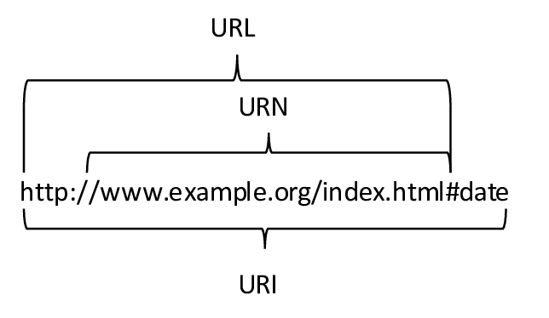
1) URL ve URI arasındaki farklar nelerdir?
URL (Uniform Resource Locator -Tekdüzen Kaynak Bulucu): İnternette bir kaynağın yerini işaret eden (sayfa, belge, resim vb.) belirli bir formata sahip karakter dizgisidir.
URI (Uniform Resource Identifier -Tekdüzen Kaynak Tanımlayıcı): Bir kaynağı, adı veya her ikisini de tanımlamak için kullanılan karakter dizgisidir. Kısaca bir URL'nin altında bulunan kaynağın tam yoluna işaret eder. URI altında URL ve URN olmak üzere iki alanı kapsar.
URL ile URI arasındaki fark ise URL’ler ana kaynak, URI’ler ise detayları gösterir.
URL, bir web kaynağını yalnızca konumuna göre belirlemeye izin verirken, URI, adı veya konumu veya her ikisini de kullanarak bir web kaynağını tanımlamaya izin verir.
Her URL, URI’dır ama her URI, URL değildir ve sadece tanımlayıcıdır.

Slide 3
2) HTTP Yapısı Nedir Ne İçin Kullanılır?
HTTP (Hypertext Transfer Protocol – Hiper Metin Transferi Protokolü): Web tarayıcıdan veya istemciden gelen talepler ile web sunucularından gelen cevaplar arasındaki yolu sağlayan yapıdır. HTML belgeleri, resimler, videolar, sorgu sonuçları vb. veriler, World Wide Web'de TCP kullanılarak HTTP tarafından iletilir.
HTTP Ne İşe Yarar?
İnternet tarayıcımızı açıp bir web sitesine giriş yapmak için adresini başında http koyarak yazıp enter tuşuna bastığımızda, aslında web tarayıcınız bağlanmak istediğiniz internet sitesinin web sunucusunda bir http komutu gönderir. İstek ve cevap olarak yanıtlanan bu olayın gerçekleşmesinin sonucundaysa karşınıza web sitesi getirilir. Başka bir deyişle HTTP’ye daha genel bir çerçeveden bakarak kullanıcıların internet sitelerine bağlanabilmelerine olanak sağlayan anahtardır diyebiliriz.

Slide 4
3) Npm Node.js Nedir?
NPM (Node Package Manager / Node Packaged Modules): Isaac Z. Schueter tarafından tarafından, tamamen JavaScript dili kullanılarak geliştirilen, temel olarak bir harici olarak sunulan yazılımların / paketlerin / modüllerin yönetimini sağlayan bir paket yöneticisidir.
Aslında npm projemizdeki paketlerin yönetimini otomatikleştiriyor diyebiliriz. Npm ile temel olarak yapabileceğimiz şeyler ise şöyledir :
➩ Otomatik ya da manuel olarak paketleri yükleme
➩ Sistemdeki paketleri silmek
➩ Sistemdeki paketleri listeleme
➩ Sistemdeki paketleri update etmek
Npm komut satırı üzerinden çalışan bir uygulamadır.

Slide 5
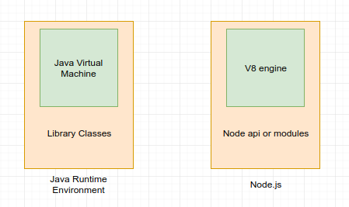
3) Npm Node.js Nedir?
Node.js Ryan Dahl tarafından 2009 yılında Google Chrome tarayıcısının JavaScript komutlarını çalıştırmak için kullandığı V8 JavaScript motoruna çeşitli eklemeler yaparak JavaScript komutlarının sunucu tarafında çalışması için geliştirilmiştir.
V8 motoru C/C++ ile geliştirilmiş JavaScript komutlarını makine diline çevirmek için kullanılan bir ara yazılımdır.
Komutların makine koduna çevrilmesi JavaScript komutlarının daha hızlı ve performanslı çalışmasını sağlar.
Node.js; bir JavaScript kodunu sadece tarayıcılarda değil aynı zamanda bilgisayarınızda bağımsız şekilde çalışacak bir uygulama şeklinde kullanmak istenmesinden ortaya çıkmıştır.
Böylece JavaScript sadece web uygulamaları için kullanılan bir teknoloji olmaktan çıkmış, Python gibi Java gibi programlama dilleri ile aynı kapasitelere ulaşmıştır.
V8 engine JavaScript kodu makine koduna çevirdiği için uygulamalar çok hızlı performanslara erişebilmektedir.

Slide 6
4) Neden Java 8 Kullanılıyor?
Java 8 ile Gelen Programlama Dili Yenilikleri
Java 8 ile birlikte hayatımıza giren yenilikleri genel olarak aşağıdaki şekilde listeleyebiliriz;
Lambda expressions
Functional interfaces
Method references
Stream API
Optional class
Concurrency Enhancements
JDBC Enhancements etc.
Java SE 8'in öne çıkan özelliği, Lambda ifadelerinin uygulanması ve Java programlama dili ve platformunu destekleyen yönleridir. Bu yeni API, geliştiricilerin tarih ve saati daha doğal, net ve anlaşılması kolay şekilde ele almasına izin vermektedir.

Slide 7
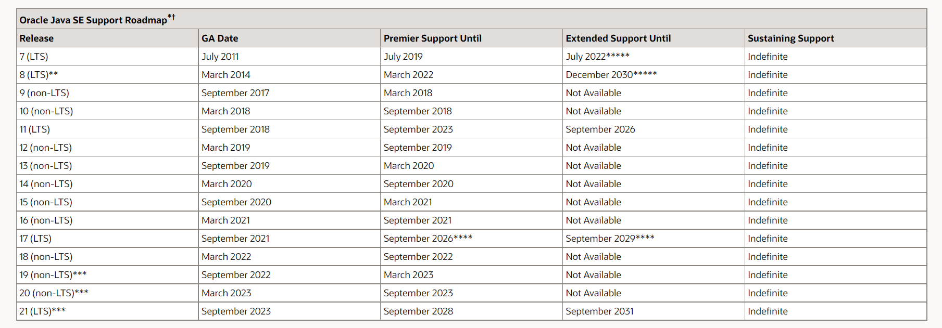
Oracle Java SE Desteği Yol Haritası / LTS (Long Term Support - Uzun Süreli Destek Sürümü): Oracle Java 8 için aralık 2030'a kadar ek bakım ve yükseltmeler içeren ücretli genişletilmiş düzeyde destek sunmayı kabul etti. Java 8 için genişletilmiş düzeyde desteğin 2025'te sona ermesi gerekiyordu, ancak müşteriler bir uzatma istedi. Uzun süreli destek sürümü ve yeni özellikleriyle Java 8 kullanımı daha fazla tercih ediliyor.

Slide 8
1- xhtml ile Html5 arasındaki farklar 2- semantic non-semanatic 3- table colspan rowspan nedir örneği 4- register 5- to-do list 6- ödev1.png 7- ödev2.png 8- ödev3.png 9- ödev4.png 10- ödev5.png 11- ödev6.png
1. hafta Salı ödev (24.05.2022)
Hazırlayan: Tuba ARĞIN

Slide 9
1-Xhtml ile Html5 Arasındaki Farklar
XHTML(EXtensible HyperText Markup Language) / HTML5(Hyper Text Markup Language Version 5):
HTML5 ve XHTML arasındaki daha ince farklardan bazıları şunlardır:
XHTML büyük/küçük harfe duyarlı olmasına rağmen, HTML5 değildir. (Aynı zamanda HTML de büyük/küçük harf duyarlı değildir).
HTML5'in XHTML ve HTML'den çok daha basit bir doctype yapısı vardır.(Doctype tarayıcıya verileri nasıl yorumlayacağını anlatır.)
HTML5 tüm tarayıcılarla uyumluyken, XHTML değildir.
HTML5, HTML4'ün izlerini takip ederken, XHTML'den daha katıdır.
HTML5, tabletler ve telefonlar gibi mobil cihazlar için daha uygunken, XHTML bilgisayar ekranları için uygundur.
XHTML, IE8 ve tarayıcıların diğer eski sürümleriyle uyumlu değildir. HTML5, XHTML stil etiketleri kullanabilir, ancak bunun tersi mümkün değildir. XHTML'de kod yazarken, geliştiricilerin uyması gereken birkaç kısıtlama vardır.

Slide 10
2- Semantic/Non-semanatic
Semantic HTML Elements: Bu elementler basitçe anlam ifade eder, anlamı olan elementlerdir. Bunun nedeni, koddaki tanım, tarayıcıya ve geliştiriciye ne yapmaları gerektiğini söyler. Daha basit kelimelerle çerçeveleyen bu öğeler, içermeleri gereken içerik türünü tanımlar.
Bazı anlamsal öğelerin listesi aşağıdadır:
Article-aside-details-figcaption
Figüre-footer-form-header
Main-mark-nav-table-section

Slide 11
Non-Semantic Elements
Non-Semantic Elements: Anlamsal öğelerin aksine, hiçbir anlamları yoktur. İçerdikleri içerik hakkında hiçbir şey söylemezler. Bir grup için ortak olan semantiği işaretlemek için farklı niteliklerle kullanılabilirler.
Anlamsal olmayan bazı öğelerin listesi aşağıdadır:
div
span

Slide 12
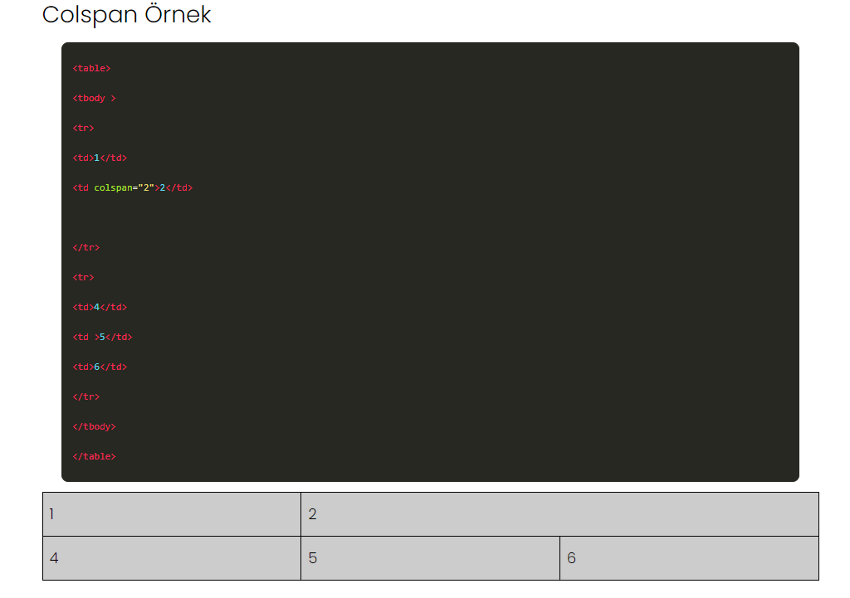
3-Table Colspan Rowspan Nedir Örneği
HTML Colspan Kullanımı
HTML hücreleri yatay olarak genişletmek istediğimiz zaman colspan kullanırız. Colspan ek niteliği içerisine kaç hücrelik birleştirme yapmak istediğimizi yazarız.

Slide 13
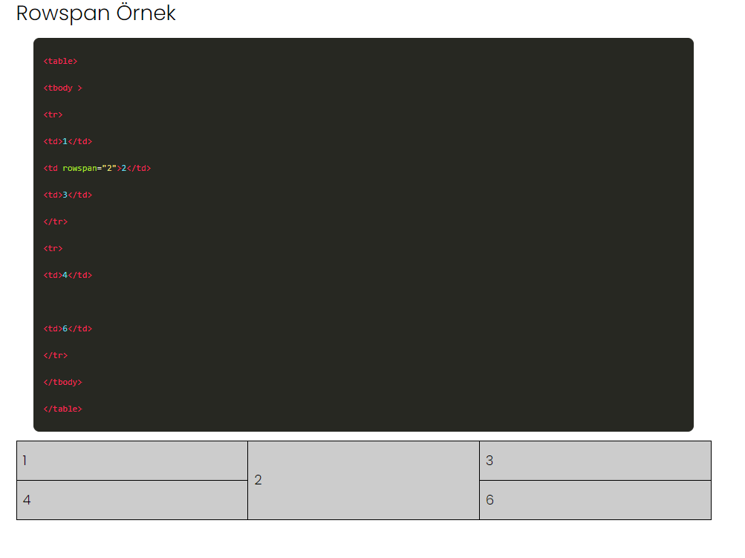
HTML Rowspan Kullanımı
HTML Hücreleri dikey olarak genişletmek istersek rowspan kullanırız. Rowspan ek niteliği içerisinde kaç hücrelik dikey genişleme olacağını gireriz.

Slide 14
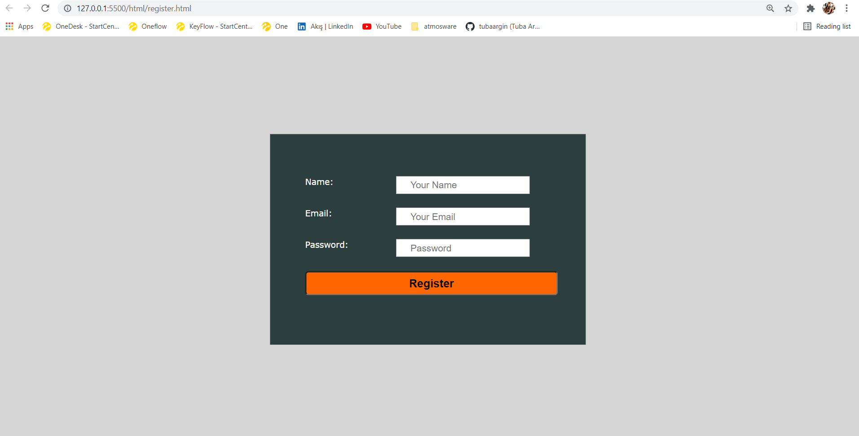
4-Register

Slide 15
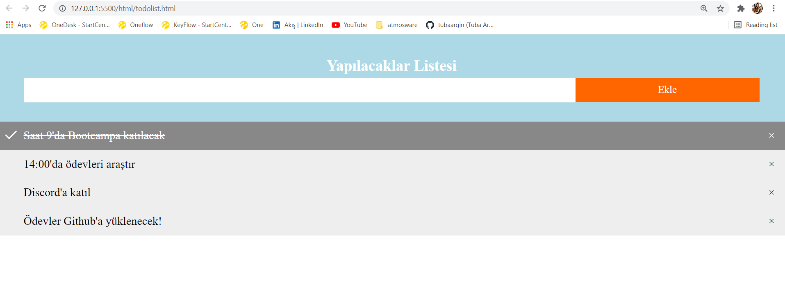
5- To-Do List

Slide 16
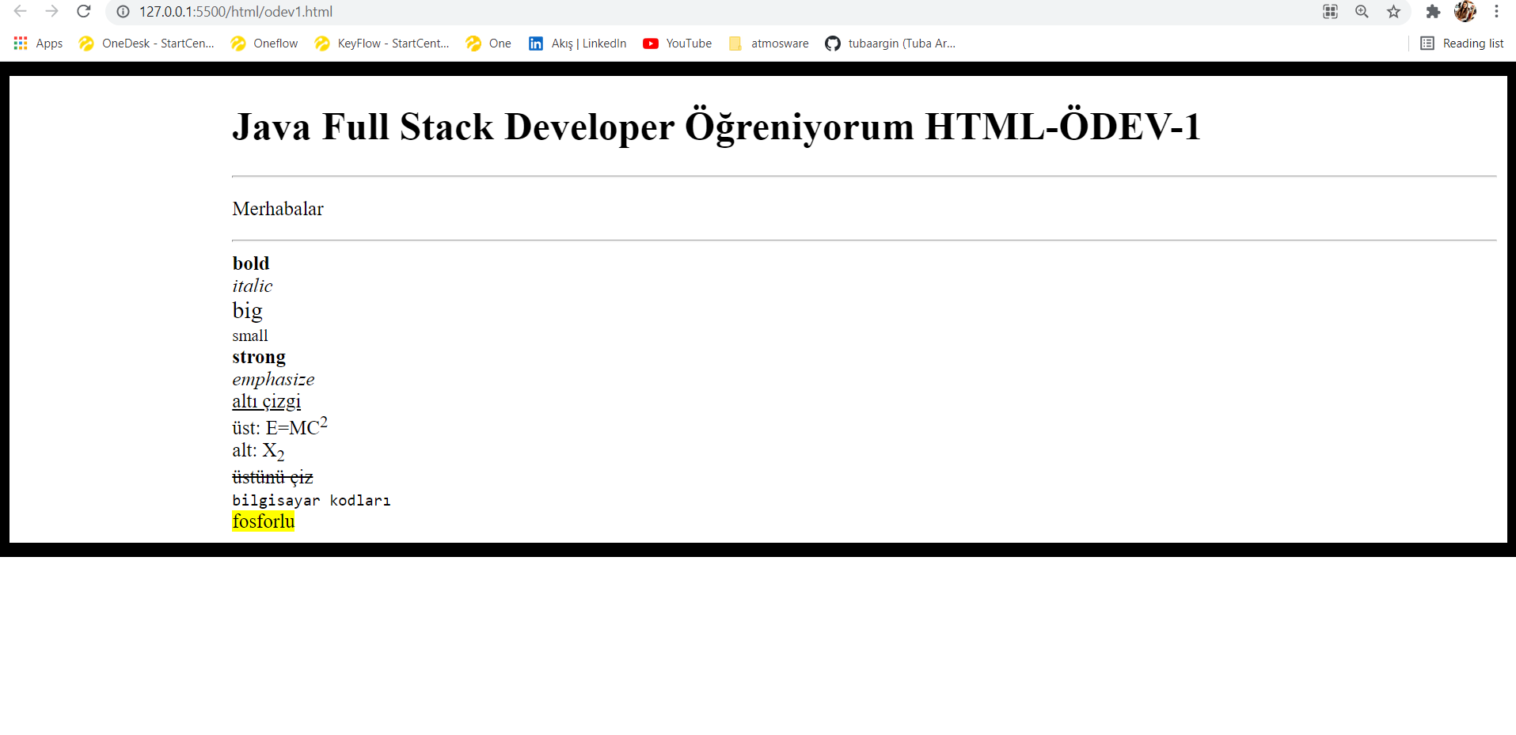
6- Ödev-1.Png

Slide 17
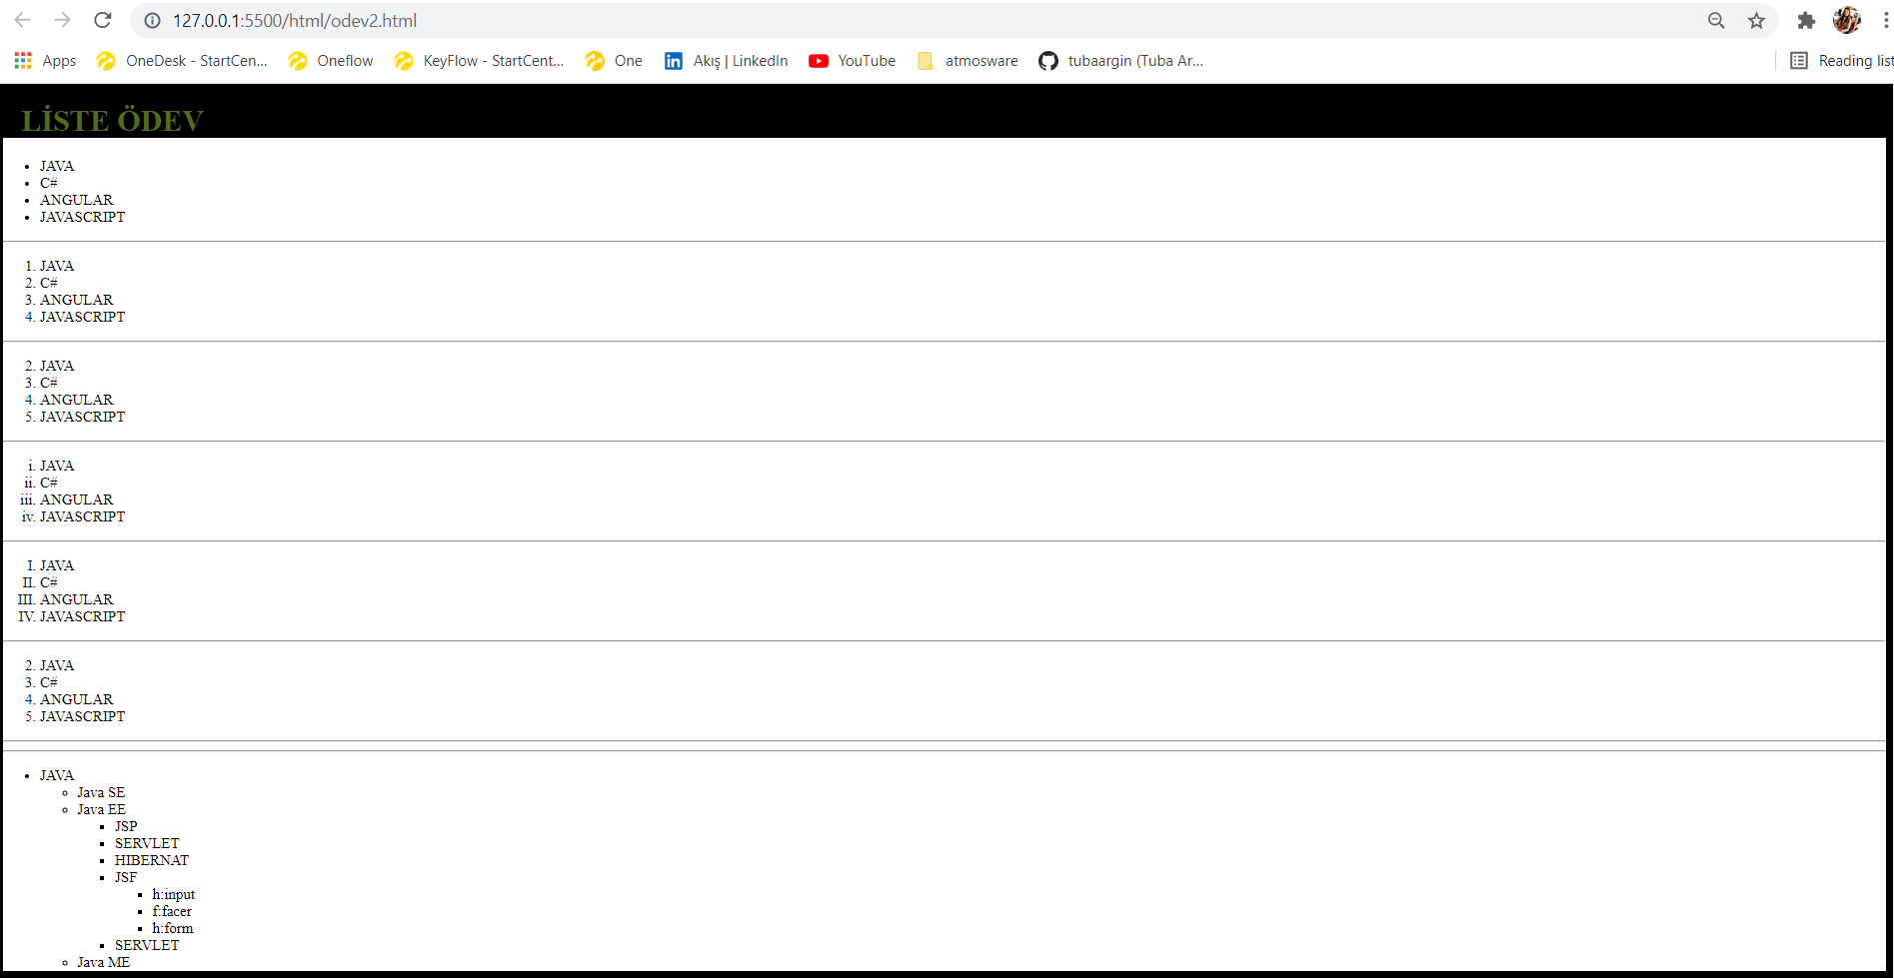
7- Ödev-2.Png

Slide 18
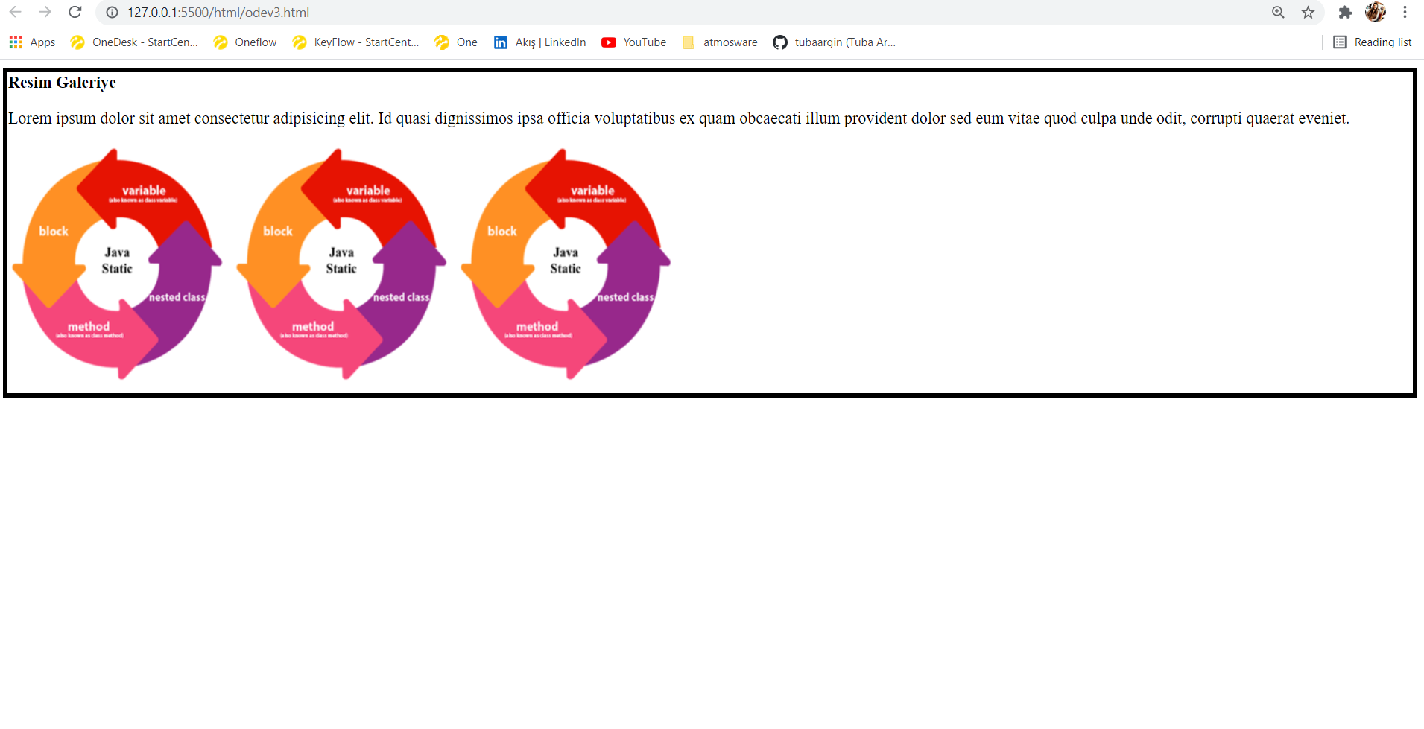
8- Ödev-3.Png

Slide 19
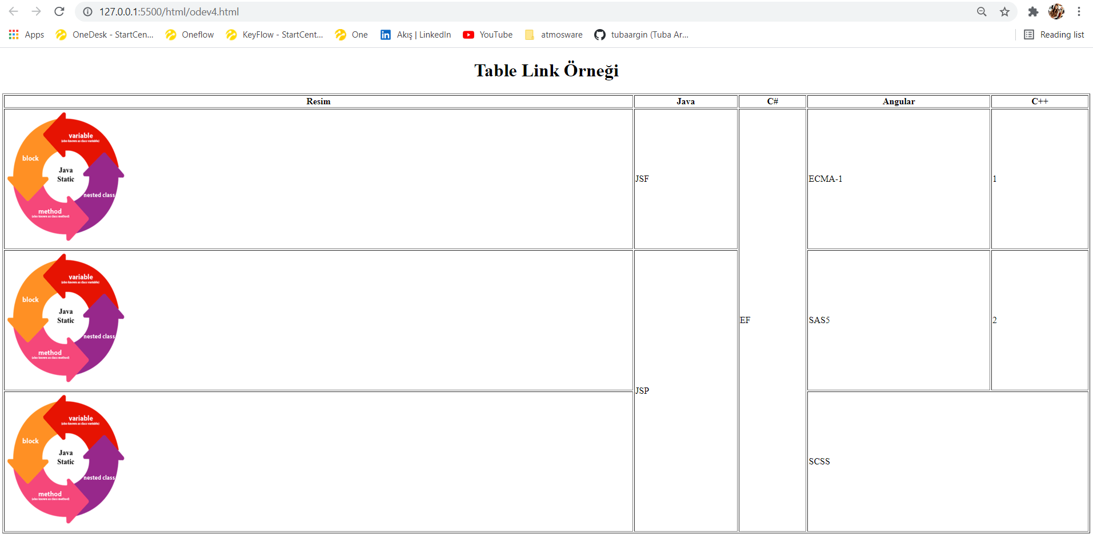
9- Ödev-4.Png

Slide 20
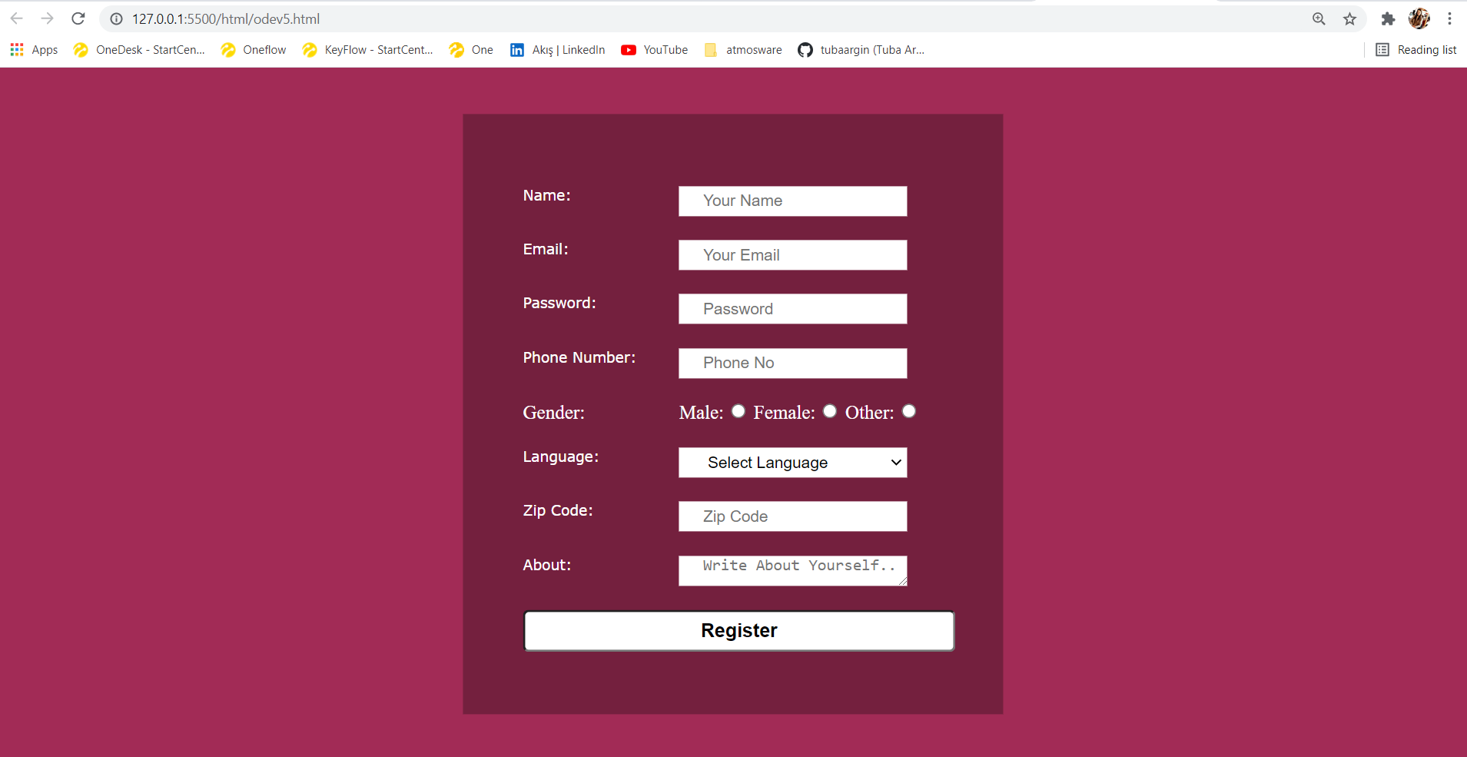
10- Ödev-5.Png

Slide 21
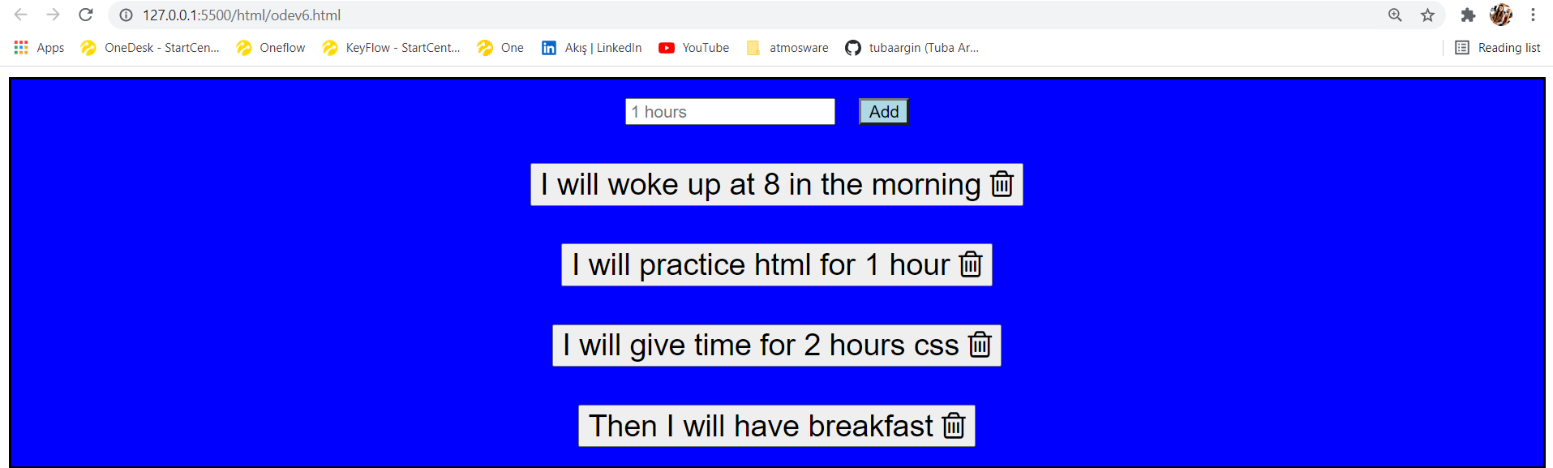
11- Ödev-6.Png

Slide 22
1- display:none; visibility:none arasındaki fark nedir? 2- pseudo class ile pseudo element nedir? 3- group selectors: 4- * ==> div,p{} ==> div p{} ==> div>p{} ==> div+p{} ==> div~p{} ==> 5- box-sizing: content-box; (default) / box-sizing: border-box; 6- tur1.png 7- tur2.png
1. hafta Çarşamba ödev (25.05.2022)
Hazırlayan: Tuba ARĞIN

Slide 23
1- display:none; visibility:none; Arasındaki Fark Nedir?
display:none; ➔ Elementi yok eder.
visibility:none; ➔ Element sayfada yer alır ancak kullanıcı tarafından görülmez. Elementi ve sayfada kapladığı boşluğu yok eder.

Slide 24
2- Pseudo Class ile Pseudo Element Nedir?
CSS pseudo-class ve pseudo-elements CSS'i destekleyen web tarayıcıları tarafından otomatik olarak tanınan (x)html hiyerarşisi ile erişemediğimiz element ve sınıflara erişmemizi sağlayan özel sınıf ve elementler olarak adlandırılmaktadır.
Bir öğenin özel durumunu tanımlamak için pseudo-class kullanılır.
Bir öğenin belirtilen bölümlerine stil vermek için bir pseudo-elements kullanılır.

Slide 25
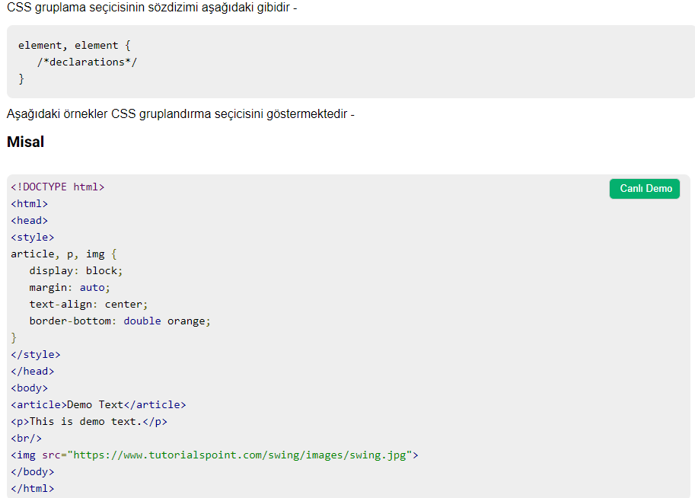
3- Group Selectors:
CSS gruplama seçicisi, birden çok öğeyi seçmek ve bunları birlikte biçimlendirmek için kullanılır. Bu, her öğe için ortak stiller bildirmek için kodu ve ekstra çabayı azaltır. Seçicileri gruplamak için her seçici bir boşlukla ayrılır.

Slide 26
4- * ==> div,p{} ==> div p{} ==> div>p{} ==> div+p{} ==> div~p{} ==>
* ==> Tüm elementleri seçer.
div,p{} ==> Tüm <div> öğelerini ve tüm <p> öğelerini seçer.
div p{} ==> <div> öğelerinin içindeki tüm <p> öğelerini seçer.
div>p{} ==> Üst öğenin <div> öğesi olduğu tüm <p> öğelerini seçer.
div+p{} ==> <div> ve <p> aynı seviyede olacak, <div> öğelerinden hemen sonra yerleştirilen ilk <p> öğesini seçer.
div~p{} ==> <div> ile <p> aynı seviyede gelen <p> ögelerini seçer.

Slide 27
5- box-sizing: content-box; (default)/ box-sizing: border-box;
HTML'de varsayılan olarak her öğe dikdörtgen şekilli bir nesnedir. Web sayfasında göründükleri şekilden bağımsız olarak tüm öğeler tarayıcı tarafından dikdörtgen olarak çizilir ve işlenir.
box-sizing: content-box;➔ Varsayılan genişlik ve yükseklik değerleri yalnızca öğenin içeriği için geçerlidir. Dolgu ve kenarlık kutunun dışına eklenir.
box-sizing: border-box; ➔Genişlik ve yükseklik değerleri içerik, dolgu ve kenarlık için geçerlidir.

Slide 28
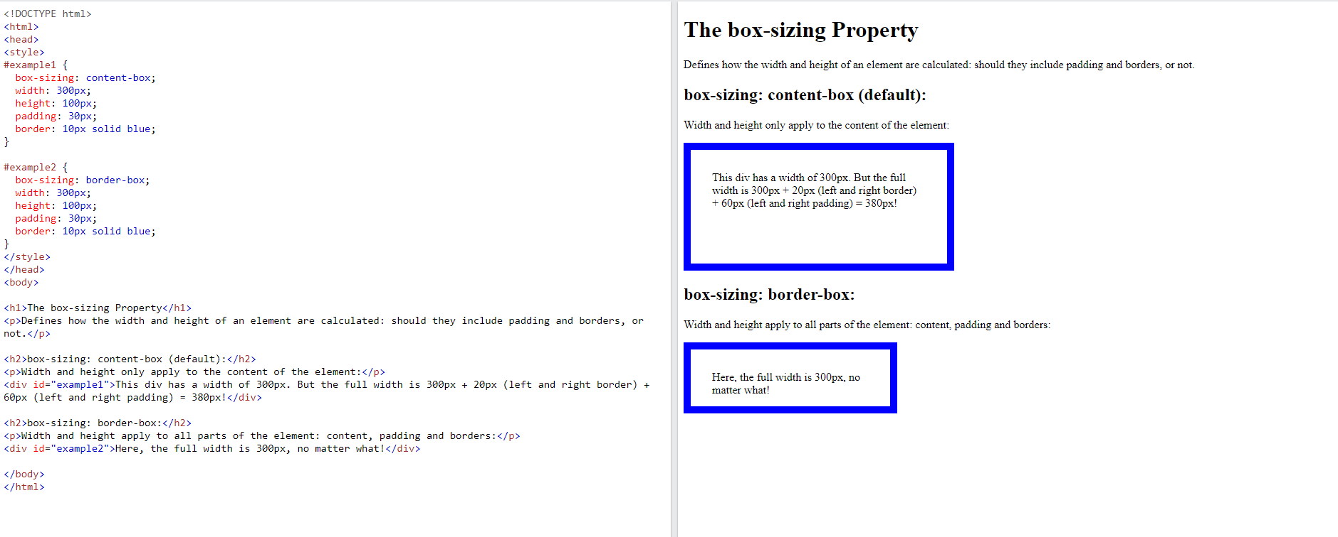
5- box-sizing: content-box; (default)/ box-sizing: border-box;

Slide 29
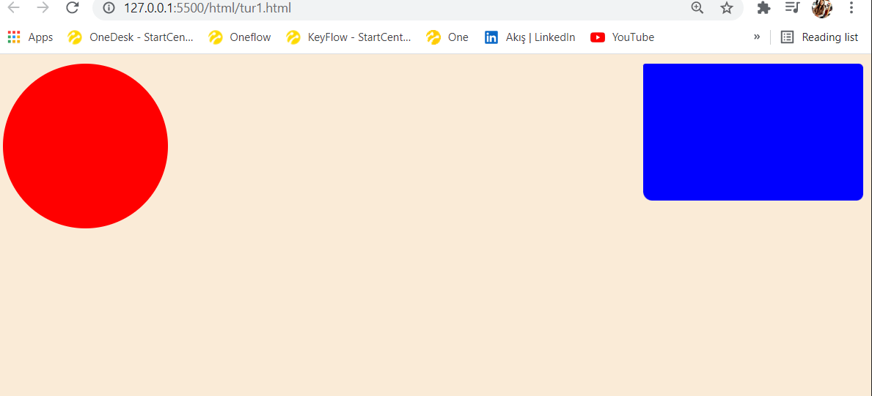
6- tur1.png

Slide 30
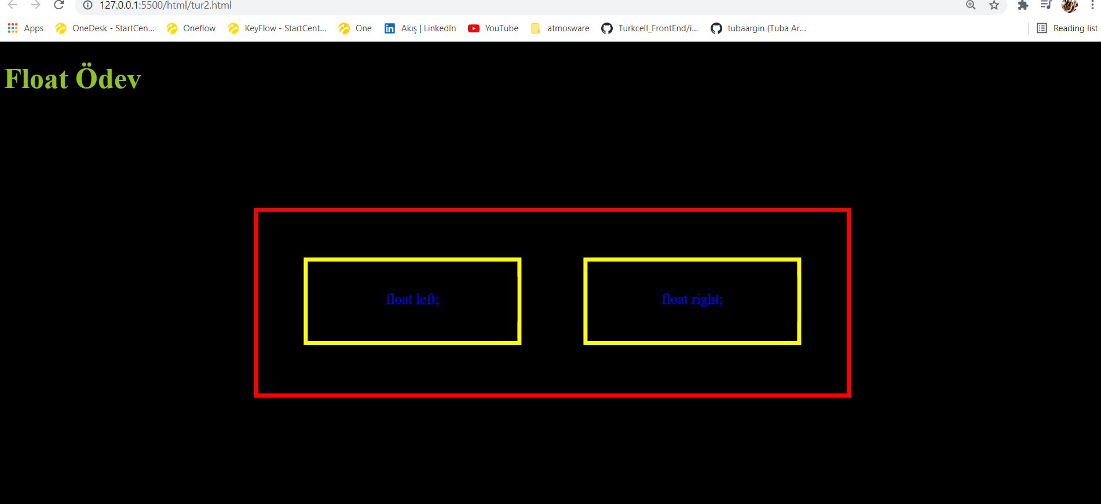
7- tur2.png

Slide 31
1- bootstrap ==> cdn, integrity ve crossorigin 2- ödev6.png/to-do list
1. hafta perşembe ödev (26.05.2022)
Hazırlayan: Tuba ARĞIN

Slide 32
1- Bootstrap ==> integrity ve crossorigin
İntegrity: özniteliğini kullanmanın ana noktası, ağ güvenliğini artırmaktır. Mesele şu ki, kullanıcılar CDN sunucularından birine dayalı bir web sitesine tarayıcı üzerinden ilk kez bağlanırken, yüklenen verilerin kaynağının kötü amaçlı olup olmadığını doğrulayamıyorlar.
Teknik olarak, integrity özelliği tam da bu konuda yardımcı olur, veri kaynağının doğru şekilde doğrulanmasını sağlar. Yani sadece tarayıcının doğru kaynak dosyadaki sayıları CDN sunucusunda bulunan kaynak dosyanın talep ettiği miktarlarla doğrulamasını sağlar.
Biraz daha derine inersek, bu kaynağın belirlenmiş şifreli karma değeri ve tarayıcıda önceden tanımlanmış bir değere uygunluğunun kontrol edilmesi durumunda, kod yürütülür ve kullanıcı isteği başarıyla işlenir.
Böylece, son kullanıcı, ağ dolandırıcılarının kaynağın yerini almadığından emin olur; bu, CDN sunucularında hacklenen veri kaynakları söz konusu olduğunda çok alakalı bir yazılım önlemidir.
Bu özniteliğe sahip bir geliştirici olarak, sunucu tarafında veri kaynaklarının bütünlüğünü kontrol etmek için birçok fırsat elde edersiniz. Ancak, web tarayıcılarının bazı eski sürümlerinin bunu desteklemediğini ve veri kaynağı her değiştiğinde ayarlanması gerektiğini unutmamak önemlidir.

Slide 33
1- Bootstrap ==> integrity ve crossorigin
CDN: (Delivery Network Content/İçerik Dağıtım Ağı) Bir web sitesine erişmek isteyen kullanıcıları, coğrafi olarak kendilerine en yakın yerde konumlanmış sunuculara yönlendiren ve bu sunucular üzerinden hizmet almalarını sağlayan bir sunucu ağı sistemidir.
Crossorigin: Geliştiricilerin CDN performans oranlarını optimize etmesine yardımcı olurken aynı zamanda web sitesi kodunu kötü amaçlı komut dosyalarından korur.
Özellikle, Crossorigin, çerezleri indirmeden veya kimlik doğrulama prosedürünü gerçekleştirmeden sitenin program kodunu anonim modda indirir. Bu şekilde, ağ dolandırıcılarının adresleri kolayca değiştirebileceği belirli bir CDN sunucusuna siteyi ilk yüklediğinizde kullanıcı verilerinin sızmasını önler.
Özniteliğin iki ek parametresi vardır: indirilebilir öğeye yönelik isteklerin çerez gerektirmeyeceğini belirleyen anonim ve kullanıcı kimlik doğrulaması sırasında güvenli veri aktarımına izin veren use-credentials .

Slide 34
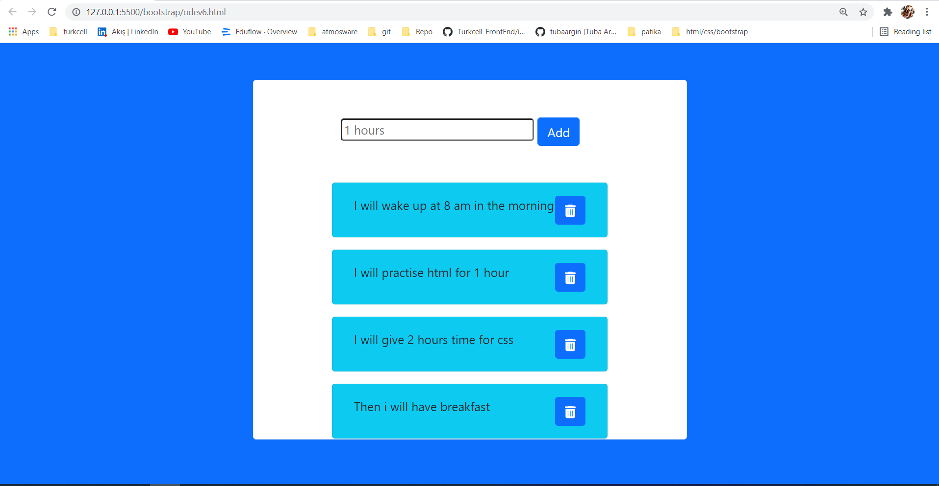
2- ödev6.png/to-do list

Slide 35
1- mb-md-0 2- list-unstyled nedir? 3- text-shadow 4- git rebase-fast forwarding merge farkları nelerdir?
2. hafta pazartesi ödev (30.05.2022)
Hazırlayan: Tuba ARĞIN

Slide 36
1- mb-md-0
Mb-0➔margin-bottom:0;
Md➔ Medium-device
Ekran genişliğinin medium olduğunda margin-bottom’un 0 olduğunu ifade etmektedir.

Slide 37
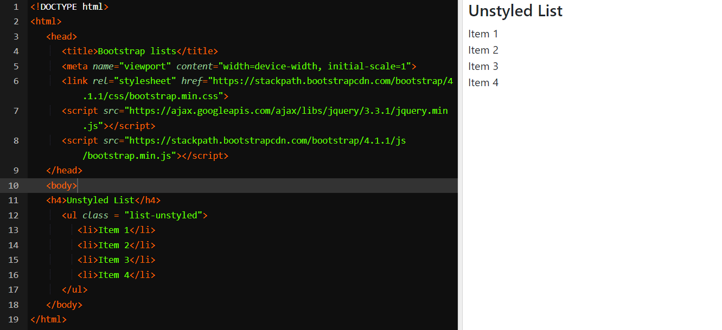
2- List-unstyled Nedir?
Herhangi bir madde işareti veya sayı olmadan görüntülenmesi durumu.

Slide 38
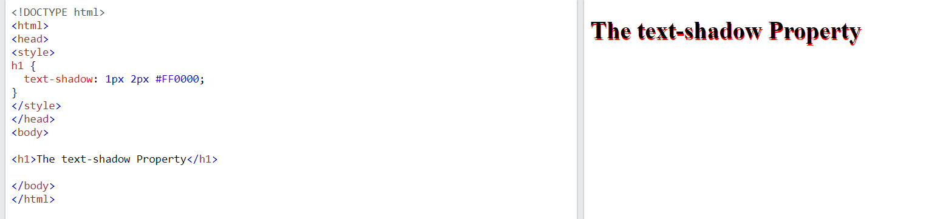
3- text-shadow
Bu özellik bir element içindeki metne bir veya daha fazla gölge vermek için kullanılır. Aldığı değerler belli sıralaması vardır.
Text-shadow: 1px 2px #FF0000 ➔Yatay gölge(1px) dikey gölge(3px) color(#FF0000 )

Slide 39
4- Git Rebase-Fast Forwarding Merge Farkları Nelerdir?
Fast-Forward Merge: Feature branch'iniz master'a merge olacağı anda eğer master üzerinde bir değişiklik (commit) olmamışsa, git varsayılan olarak master hattının son commit hash'i olarak, feature branch'in hash'ini alır. Bu duruma Fast-Forward Merging denir.
Rebase: Modelini kullanırken, çalışan dalınız her zaman master üzerine yeniden temellendirilir. Sadece rebase tamamlandıktan sonra o dalı dalla birleştirirsiniz.

Slide 40
Git Rebase Nedir?
Git Rebase: başka bir dalı şu anda çalıştığınız dalla tümleştirmek için kullanılan birleştirme işlemine başka bir alternatiftir, ancak doğrusal bir taahhüt geçmişi tutar. Git rebase'in amacı bir şubeyi bir konumdan diğerine taşımaktır. Taahhütler değişmez olduğundan, taşınamazlar, bu nedenle aynı değişiklik kümeleri ve meta verilerle yeni taahhütler yapılmasını gerektirir. Bir rebase, bir dizi taahhüdün ne zaman ve nerede geliştirildiği fikrini temelden değiştirir, bu da geliştirme tarihinin bazı yönlerinin kaybolmasına neden olur. Bu, geliştirmenin başlangıçta dayandığı orijinal taahhüdün değiştirileceği anlamına gelir. Tarihi yeniden yazarak ana daldaki tüm yeni taahhütleri etkili bir şekilde birleştirir. Sonuç olarak, orijinal şubedeki her taahhüt için yeni taahhütler yaratır.

Slide 41
Git Merge Nedir?
Git Merge: İki veya daha fazla tamamlama geçmişi dalını birleştiren bir komuttur. Birleştirme genellikle yalnızca iki dalı birleştirir, ancak Git aynı anda üç, dört veya daha fazla dalı birleştirmeyi destekler. Git merge Git pull tarafından bir koldan diğerine veya başka bir havuzdaki değişiklikleri bir araya getirmek için kullanılır. Birleştirme tek bir havuzda gerçekleşmelidir, yani birleştirilmesi gereken tüm dallar aynı depoda bulunmalıdır. Birleştirme durumları genellikle ortak kodu güncellemeye çalışan iki veya daha fazla kullanıcıdan kaynaklanır. En yaygın olarak, bir kullanıcı bir şubeyi yerel bir ortamda kendi yerel havuzundaki başka bir dalla birleştirir. Git merge özel olarak bir kaynak dalın içeriğini bir hedef dalla bütünleştirir. Hedef dal değiştirilirken, kaynak dal kalır.

Slide 42
Git Rebase Ve Merge'in Temelleri
Her ne kadar, hem birleştirme hem de yeniden pazarlama Git'teki değişiklikleri entegre etmenin en yaygın yollarıdır ve aynı amaca hizmet ederler - birden çok dalı bir araya getirmek - fark, nasıl başardıklarında yatmaktadır. Git birleştirme, bir kaynak dalın içeriğini bir hedef dalla birleştirirken, her taahhüt geçmişinin soyunu korurken, Git rebase ana daldaki tüm yeni taahhütleri, kaynak daldaki her bir taahhüt için yeni taahhütler oluşturarak yeniden yazarak birleştirir.

Slide 43
1- Library ile Framework Arasındaki Fark? 2- JDK – sdk Farkı 3- Fast-Forward No-Fast-Forward
2. hafta salı ödev (31.05.2022)
Hazırlayan: Tuba ARĞIN

Slide 44
1- Library ile Framework Arasındaki Fark?
Library: Geliştiriciler tarafından yazılan ve herhangi bir yerde yeniden kullanılabilen bir kod parçasıdır. Bir kütüphaneden bir sınıfı ya da bir işlevi istediğimiz zaman nerede kullanacağımıza biz karar veririz. Uygulama akışından siz sorumlusunuz.
Örneğin: Bir JS kütüphanesi olan Jquery.
Framework: Bir programlama dilini base alarak geliştirilen, belirli platformlar için uygulamalar oluşturan yazılım. Frameworklerde bir yazılım mimarisi bulunmaktadır ve içerisinden bir fonksiyonu ya da bir metodu kullanırken uymanız gereken standartlar vardır. Framework akıştan sorumludur.
Örneğin: Spring Framework Java için geliştirilmiş, açık kaynak olan bir uygulama geliştirme framework'üdür.

Slide 45
1- Library ile Framework Arasındaki Fark?
İki arasındaki temel teknik fark, kodun nasıl çağrıldığıdır. Library kullanırken, library size bazı özellikler vererek kullanmanızı sağlar, bu şekilde almış olduğunuzu kodu kendi sisteminize uygularken size kodu nerede ve ne zaman kullanacağınıza karışmaz. Framework ise Library'in tersine kullanacağız özelliğe göre kodu nerede ve ne zaman kullanacağınız söyler, kullanacağız bu işlev, eğer Framework standartlarının belirtildiği gibi kullanılmaz ise kullanım dışı kalır. Library daha esnektir, framework yapı ve standartlara bağlıdır.
Kütüphane, evinizi sıfırdan inşa etmek gibidir, evinizi istediğiniz gibi yapma seçeneğiniz var, istediğiniz mimari ile odalarınızı istediğiniz gibi düzenleyebilirsiniz.
Öte yandan, Framework yeni bir ev satın almak gibidir, bina sorunları ile uğraşmanıza gerek kalmaz, ancak ev zaten inşa edildiğinden odalarınızı nasıl düzenleyeceğinizi seçemezsiniz.

Slide 46
2- JDK – sdk Farkı
SDK(Software Development Kit/ YazılımGeliştirme Kiti): Belirli yazılım paketleri veya platformları için uygulamaların oluşturulmasına izin veren bir dizi geliştirme aracıdır;
JDK (Java Development Kit/ Java Geliştirme Kiti): Java tabanlı uygulamaları geliştirmek için kullanabileceğiniz bir yazılım paketidir. En yaygın kullanılan SDK'dır ve SDK'nın Java programlarını yazmaktan ve çalıştırmaktan sorumlu bir uzantısıdır.
Bir SDK, örnek kod ve teknik notlar veya diğer destekleyici belgeleri içeren genel olarak yazılım geliştirme kitidir. JDK, bir dizi programlama aracı olan bileşenler içeren Java özelinde yazılım geliştirme kitidir.

Slide 47
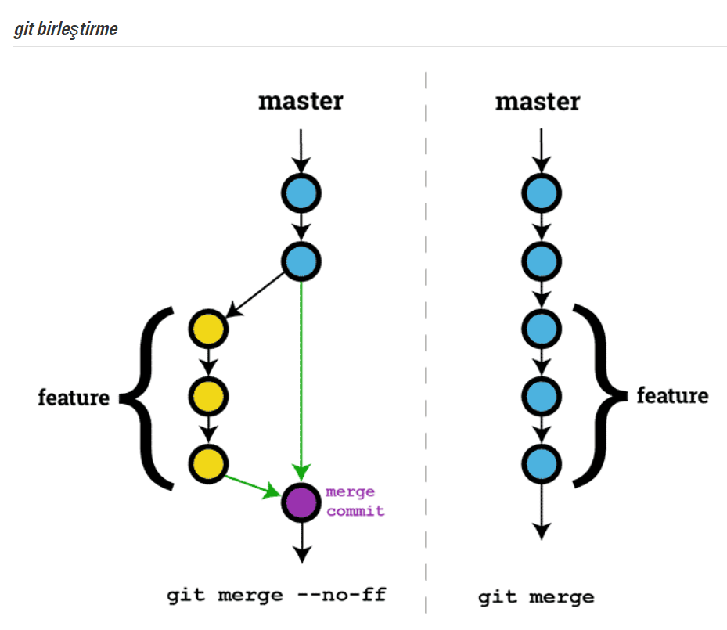
3- Fast-Forward No-Fast-Forward
Fast-Forward Merge: Feature branch'iniz master'a merge olacağı anda eğer master üzerinde bir değişiklik (commit) olmamışsa, git varsayılan olarak master hattının son commit hash'i olarak, feature branch'in hash'ini alır. Bu duruma denir.
No-Fast-Forward: Feature branch'inizden commitler olmuş ve master branch’e kodlar eklense bile önceki commitler hala diğer branch’ten atılmış olarak birleştirme seçeneği dal geçmişini korur ve bir birleştirme taahhüdü oluşturur.

Slide 48
1- Compiler - Syntax - Runtime Error
2. hafta çarşamba ödev (01.06.2022)
Hazırlayan: Tuba ARĞIN

Slide 49
1- Compiler - Syntax - Runtime Error
Syntax Error (Sözdizimi Hatası): Yazılımcı tarafından kodlama yapılırken sözdiziminde (Syntax) yapılan bir hata sonucu meydana gelen programsal hatalardır. Syntax Error hatası Compiler (Derleyici) adı verilen yazılım tarafından otomatik olarak tespit edilir ve bildirilir. Programın doğru şekilde çalışmayı sürdürebilmesi için Syntax Error’un yazılımcı tarafından düzeltilmesi gerekir.
Syntax Error hatasının nedenini belirlemek ve sorunu çözüme ulaştırmak oldukça basittir. Syntax Error hatasıyla karşılaştığınızda, sistemin bildirdiği hata mesajı size hangi satırda hatanın meydana geldiğini söyleyecektir. Bir kod editörü yardımıyla hatalı olduğu belirtilen satıra giderek kodlanan satırdaki sözdizimi hatasını saptamaya çalışabiliriz.

Slide 50
1- Compiler - Syntax - Runtime Error
Compiler (Derleyici Hatası): Syntax hatasından farklı olarak, kodu çalıştırdıktan sonra farkına varabileceğiniz bir hatadır. Genellikle yanlış veya eksik yazılmış bir kelime sebep verir. Range yerine Rang gibi ya da farklı harfe basma gibi küçük yanlışlıklar bu hatayı tetikler.
Bazı yaygın derleme hataları
Eksik veya fazladan noktalı virgül
Sözdizimi hatası, yanlış sayıda argüman,
Tip hatası, Bildirilmemiş değişken
Değer döndürme hatası vs.

Slide 51
1- Compiler - Syntax - Runtime Error
Runtime Error (Çalışma zamanı Hatası): Programın çalıştırılması sırasında karşılaşılan hatalardır. Programcının ele almadığı bir takım aykırı durumlar ortaya çıktığında programın işletim sistemi tarafından kesilmesi ile ortaya çıkar. Bu tip hatalarda hata mesajı çoğunlukla çalışan işletim sisteminin dili ile verilir. Eğer bu tip hataları kullanıcı ele almışsa, program programcının vereceği mesajlarla ve uygun şekilde sonlandırılabilir. Bu tip hataların nerelerde ve hangi şartlarda ortaya çıkabileceğini bazen kestirmek zor olabilir. Örneğin olamayan bir dosya açmaya çalışmak, var olan bir dosyanın üzerine yazmaya çalışmak, olmayan bir bellek kaynağından bellek ayırtmaya çalışmak, olmayan bir donanıma ulaşmaya çalışmak vs.

Slide 52
1- Stack Memory - Heap Memory Nedir? Aralarındaki Fark Nedir? 2- Git CVCS -DVCS Nedir Aralarındaki Farklar Nelerdir? 3- Senkron Nedir? Asenkron Nedir? Aralarındaki Fark? JavaScript Senkron mu? Asenkron ? 4- Compiler- Interpreter? JavaScript Compiler mi Interpreter mı? 5- For ile While Arasındaki Fark?
2. hafta perşembe ödev (02.06.2022)
Hazırlayan: Tuba ARĞIN

Slide 53
1- Stack Memory - Heap Memory Nedir? Aralarındaki Fark Nedir?
Stack Memory (Yığın Hafıza Bölgesi): Geçici değerlerin saklandığı bir hafıza alanıdır. İşlemcilerin register bilgilerinin tutulduğu yerdir. Burada programınızla ilgili bilgiler (örneğin; lokal değişkenler, referans değişkenler vs) yer almaktadır. Bu memory, geliştirici tarafından değil, compiler tarafından yönetilir. Stack’teki bilgiler kodunuzun derleme aşamasında, direkt bellek içine yerleştirildiği için erişimi oldukça hızlıdır.
Heap Memory: Bellek üzerinde yer tahsisi yapılan belli bir bölümdür. Bu yer, bellek üzerinde “malloc” fonksiyonu aracılığıyla tahsis edilir ve heap üzerinde allocate edilen(yer tahsisi yapılan) bellek “free” lenerek tekrar kullanım için serbest bırakılır. Heap’teki bellek kullanımı compiler tarafından değil, geliştiriciler tarafından kontrol edilir. Karmaşık programlar oluştururken, genellikle büyük bir bellek alanına ihtiyaç duyarız. Bu durumda Heap Memory kullanırız. Heap üzerinde allocate ettiğimiz bellek operasyonuna “dynamic memory allocation” adı verilir.

Slide 54
Stack ve Heap Arasındaki Farklar Nelerdir?
Heap ve Stack arasında ki en önemli farklardan birisi heapde veriler karışık bir şekilde saklanırken stackte artan ya da azalan adres mantığında (big and little endian) çalışır. Buna bağlı olarak heapde yer alan bir veriye erişmek stackte yer alan bir veriye erişmeye göre daha maliyetli bir işlemdir. Başka bir fark ise stackteki veri hemen silinirken heapdeki veri Garbage Collector algoritmasına bağlıdır.
Stack bellekten statik olarak yer tahsisi için kullanılırken, Heap dinamik olarak yer tahsisi etmeyi sağlar. Her ikisi de Ram bölgesinde bulunur. Stack’te yer alan veriler direk bellek içine yerleştirilir dolayısıyla erişimi çok hızlıdır. Heap ise runtime (çalışma zamanı) anında kullanılırlar ve dağınık bir bellek göz yapısı olduğu için erişimi stack kadar kolay olmaz dolayısıyla yavaş çalışır. Stack bellekteki veri hemen silinirken Heap bellekteki verinin silinmesi Garbage Collector’a (Çöp toplama mekanizmasına) bağlıdır. Stack alanı sınırlı olduğundan çok büyük sayıda ve büyük tiplerde veri atanması belleğin dolmasına sebep olabilir.
Stack veri yapısına üst üste dizili tabaklar örnek verilebilir. Alttaki bir tabağı almak istediğinizde nasıl ki üstündeki tabakları da indirmeniz gerekiyorsa, stack veri yapısında da aradaki bir veriyi alabilmek için öncelikle üsttekileri çekmek gerekiyor.
Kullanacağınız yerin boyutunu tam olarak biliyorsanız Stack, ihtiyacınız olan boyutu tam olarak bilmiyorsanız Heap kullanımı daha mantıklı bir tercih olacaktır.

Slide 55
2- Git CVCS -DVCS Nedir Aralarındaki Farklar Nelerdir?
Versiyon/Sürüm Kontrol Sistemi (VCS/Version Control System): Öncelikle, versiyon ifadesinin dosyaların kayıt altına alınmış herhangi bir andaki halleri olduğunun altını çizelim. Versiyon veya sürüm kontrolü (aynı zamanda revizyon kontrolü ya da kaynak kontrolü) ise, bir ya da daha fazla dosya üzerinde (metin dosyaları olabileceği gibi görseller, metin ve medya dosyaları, çalıştırılabilir uygulamalar ve dahası) yapılan değişikliklerin (düzenleme, silme, ekleme, isim değiştirme, kopyalama vb.) kayıt ve takip edilmesini ve gerekli bir durumda da belirli işlem noktalarına (versiyonlar/sürümler) geri dönülebilmesini mümkün kılan bir sistemdir.

Slide 56
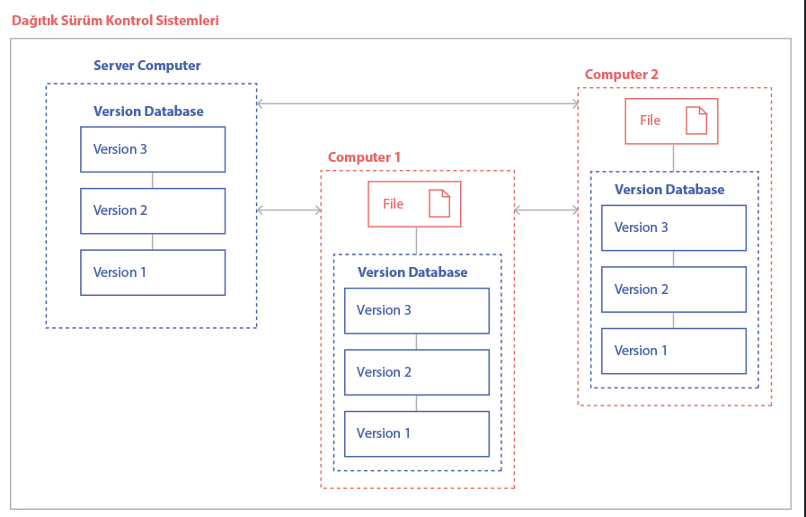
Dağıtık Sürüm Kontrol Sistemleri (Distributed Version Control Systems)
Dağıtık Sürüm Kontrol Sistemleri (Distributed Version Control Systems/DVCS): İstemciler (kullanıcılar) dosyaların yalnızca en son bellek kopyalarını almakla kalmaz, yazılım havuzunu (repository) bütünüyle kopyalarlar. Git, Mercurial, Bazaar ve Darcs gibi örnekleri dağıtık sistemlere örnek olarak ele alabiliriz. Dağıtık sistemlerde üzerinde ortak çalışma yütürülen sunuculardan biri çökerse istemcilerden birinin yazılım havuzu sunucuya geri yüklenerek sistem kurtarılabilmektedir. Her seçip alma (check out) işlemi esasında bütün verinin yedeklenmesiyle sonuçlanır. Dağıtık sistemlerden çoğu birden çok uzak uçbirimdeki yazılım havuzuyla rahatlıkla ilişkilendirilebilir. Bu sayede, aynı projede farklı geliştiriciler farklı iş akışları üzerinden rahatlıkla çalışabilirler.

Slide 57
Sistemlerin (DVCS) Merkezi Sistemlere (CVCS) Kıyasla Sundukları Avantajları Ve Dezavantajları Şu Şekilde Listeleyebiliriz:
Network bağlantısı olmasada kullanıcılar ilgili repo üzerinde çalışabilirler.
DVCS ortak işlemleri (commits, işlem geçmişinin görüntülenmesi ve değişikliklerin geri alınması gibi) daha hızlı işler, çünkü merkezi bir sunucuyla iletişim kurmaya gerek yoktur. DVCS bu iletişime değişikliklerin diğer ortaklarla (peer) paylaşılacağı zaman ihtiyaç duyar.
Özel (private) çalışma alanları oluşturmak mümkündür. Böylece, kullanıcılar paylaşmak istemedikleri taslaklardaki (draft) değişiklikleri de kullanabilirler.
Üzerinde çalışılan kopyalar aynı zamanda uzak yedek (remote backup) görevi görürler. Bu sayede herhangi bir donanım hatasından (kırılma noktası gibi) etkilenmezler.
Farklı geliştirme modelleri (development branches, commander/kieutenant model gibi) kullanılanibilir.
Projenin release version’unun kontrolü merkezi olarak gerçekleştirilebilir.
FOSS (Free and Open-source Software / Özgür ve Açık Kaynaklı Yazılım) yazılım projelerinde, liderlik çatışmaları veya tasarımdaki anlaşmazlıklar nedeniyle durdurulmuş bir proje kolaylıkla çatallanarak (fork) sürdürülebilir.
Elbette her şey toz pembe değil. Dağıtık sistemlerin sundukları avantajların yanı sıra bazı dezavantajları da mevcut.
Bir repo’nun checkout edilmesi merkezi sistemlere göre daha yavaştır, çünkü tüm dallar (branch) ve revizyon geçmişi varsayılan olarak yerel makineye kopyalanır.
Dağıtık sistemlerin, çoğu merkezi sistemin önemli bir parçası olan ve grafik dökümanlar, kompleks binary dosyaları, XML paketleri (ofis dokümanları, PowerBI dosyaları vb.) gibi birleştirilemeyen dosyalar (non-mergeable binary files) için kullanılabilen kilitleme mekanizmalarına (locking mechanism) sahip olmaması önemli bir eksikliktir.
Kod tabanı geçmişinin tamamının tam bir kopyası olması demek aynı zamanda her kullanıcı için ek depolama alanı demektir.

Slide 58
3- Senkron Nedir? Asenkron Nedir? Aralarındaki Fark? JavaScript Senkron mu? Asenkron ?
Senkron: Kodlar yukarıdan aşağıya doğru sırayla işlenir ve bir satırdaki işlem bitmeden diğer satıra geçilmez.
Asenkron: Uzun zaman alan veya farklı görevdeki işlemler aynı anda gerçekleştirilir.
JavaScript single-thread ve asenkron yapıda çalışan bir programlama dilir. Aslında bu konu uzun uzun anlatılması gereken bir konu fakat kısaca şu şekilde açıklama yapalım. Javascript single-thread çalıştırma yaptığı için çalıştırdığı eventleri ve callback leri sıraya sokarak hepsini tek bir thread ile işler. Bahsedilen Event’lerin ve Callback’lerin sırada tutulduğu yapı, basit bir kuyruk (Queue) mekanizmasıdır. Thread’in her defasında kuyruktaki ilk Event’i işleyip yeni bir Event alması da Event Loop olarak adlandırılır. JavaScript Run-to-Completion adı verilen, elindeki işi tamamlamadan başka bir işe geçmeyen bir mekanizmaya sahiptir.

Slide 59
4- Compiler- Interpreter? JavaScript Compiler mi Interpreter mı?
Compiler(Derleyici): Yüksek seviyeli bir programlama dilinde (high-level programming language) yazılmış bir kaynak kodun, başka bir hedef dile veya bilgisayarın/işlemcinin anlayabileceği makine diline tercümesini yapan bir programdır. Derleyiciler herhangi bir dil ile yazılmış olabilir. Her dil için bir veya daha fazla derleyici geliştirilebilir, bir dil için aynı zamanda hem derleyici hem yorumlayıcı yazılabilir.
İnterpreter(Yorumlayıcı): Kaynak kodu komut komut okuyup üzerinde çalışılan makinenin komut setine çevirerek çalıştıran bir programdır. Yorumlanarak çalıştırılan yüksek seviyeli diller doğrudan yorumlanmazlar. Genellikle bir ara forma(Opcode, Bytecode vs.) derlenir ve bu kodlar yorumlanarak yerel makine diline çevrilir ve işletilir. Java, PHP, Python gibi yorumlanan diller aslında yorumlama aşamasına geçilmeden önce en az 1 kere derlenirler.

Slide 60
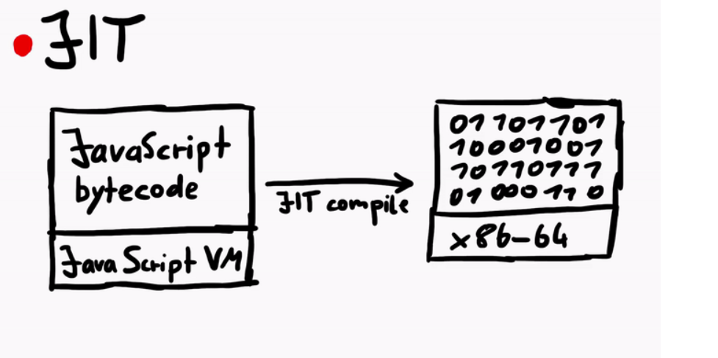
Javascript Compiler mi Interpreter mı?
JavaScript derlenmiş bir dil değil, yorumlanmış bir dildir. Çalıştırılmadan önce C ++ veya Java gibi bir programın derlenmesi gerekir. Kaynak kodu, derleyici adı verilen ve makinenin anladığı ve yürütebileceği bayt koduna çeviren bir programdan geçirilir.
JavaScript’i tam çalışmak üzereyken yürütülebilir bayt koduna derleyen Just-In-Time(JIT) derlemesi olarak bilinen teknoloji kullanır.

Slide 61
5- For ile While Arasındaki Fark?
Hem for hem de while, giriş blokları kod bloklarını belirli sayıda tekrar tekrar yürütmek için kullanılırken, işlevsellik bakımından farklılık gösterirler. For döngüsü, bellek tüketimi ve hız açısından while döngüsüne oldukça benzer. Bununla birlikte, döngünün kaç kez tekrarlanması gerektiğini tam olarak bildiğinizde for döngüsü tercih edilir. Aksine, döngü yineleme sayısı tam olarak bilinmediğinde uygundur, yani döngü kaç kez tekrarlanması gerektiğini bilmezsiniz.
Her iki giriş kontrol döngüsü de oldukça benzer ve temel olarak aynı amaca hizmet ederken, bir for döngüsünün anatomisi bir while döngüsünden biraz farklıdır. While döngüsü, for döngüsünde olduğu gibi yerleşik döngü denetim değişkenine sahip değildir; bunun yerine, bir ifadenin for döngüsünde belirtilen test ifadesine benzer şekilde belirtilmesi gerekir.. Ancak while döngüsü ile, koşulu true veya false değerine göre değerlendirmek için ifade belirtilir. Döngünün aksine, döngünün kaç kez yürütüleceği hakkında hiçbir fikrimiz olmadığında döngü kullanılır.

Slide 62
1- Callback Function 2- var dizi[]; dizi2=new array();
2. hafta cuma ödev (03.06.2022)
Hazırlayan: Tuba ARĞIN

Slide 63
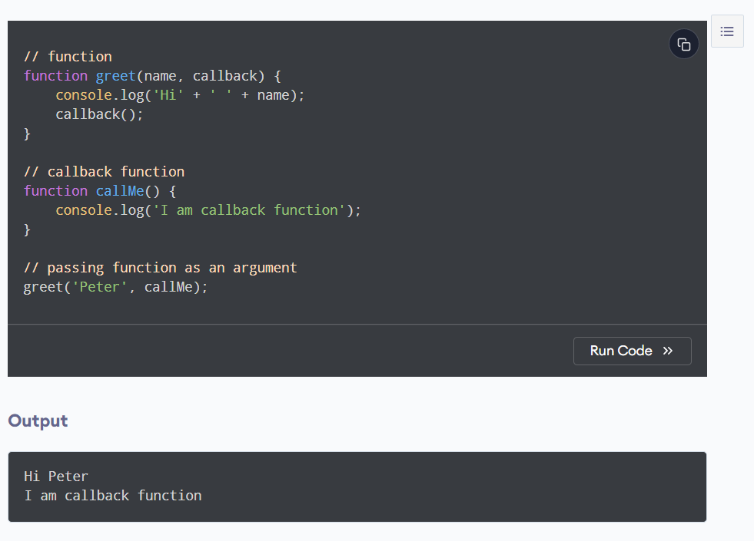
1- Callback Function
Callback Function: Başka bir işleve argüman olarak iletilen ve daha sonra bir tür rutini veya eylemi tamamlamak için dış işlevin içinde çağrılan bir işlevdir.

Slide 64
2- var dizi[]; dizi2=new array();
Dizi oluşturma
JavaScript dizi oluşturmak için köşeli parantez kullanabiliriz.
var dizi=[];
Dizi oluşturmak için new Array() anahtar kelimesini kullanabiliriz.
var dizi2=new Array();
Okunabilirlik ve hız açısından ilk dizi oluşturma yöntemi daha iyidir.

Slide 65
1- tostring() join() concat()? 2- Regex Yapısı 3- splice() slice() 4- {[]} [{}] bu ikisi aynı mı?
3. hafta pazartesi ödev (06.06.2022)
Hazırlayan: Tuba ARĞIN

Slide 66
1- tostring() join() concat()?
Join()➔ Bir diziyi string olarak döndürür.
Orijinal diziyi değiştirmez.
Concat()➔ İki veya daha fazla diziyi birleştirir.
Birleştirilmiş dizileri içeren yeni bir dizi döndürür ve mevcut dizileri değiştirmez.
toString()➔ Virgülle ayrılmış dizi değerlerine sahip bir string döndürür.
Orijinal diziyi değiştirmez.

Slide 67
2- Regex Yapısı
Regular Expressions(düzenli ifadeler): Bütün modern programlama dillerinde kullanabilirsiniz. Herhangi bir metni eşleştirmenize, bulmanıza ya da yönetmenize yardımcı olacak desenler yaratmanıza izin veren birçok karakter ve sembollerin bir araya gelmesiyle oluşan metin dizesidir.
Normal ifadeler, dizelerdeki karakter kombinasyonlarını eşleştirmek için kullanılan kalıplardır. JavaScript'te normal ifadeler de nesnelerdir.
Bu kalıplar exec() ve test() yöntemleriyle RegExp ve match(), matchAll(), replace(), replaceAll(), search() ve split() yöntemleriyle birlikte kullanılır.

Slide 68
Regular Expression Oluşturma
İki yoldan biriyle regular expression oluşturulur:
Eğik çizgiler arasına alınmış bir kalıptan oluşan bir düzenli ifade değişmezi aşağıdaki gibi kullanılır:
const re= /ab+c/;
Normal ifade değişmezleri, komut dosyası yüklendiğinde normal ifadenin derlenmesini sağlar.
Normal ifade sabit kalırsa, bunu kullanmak performansı artırabilir. /ab+c/;
RegExp veya nesnenin yapıcı işlevini aşağıdaki gibi çağırmak:
const re=new RegExp(‘ab+c’);

Slide 69
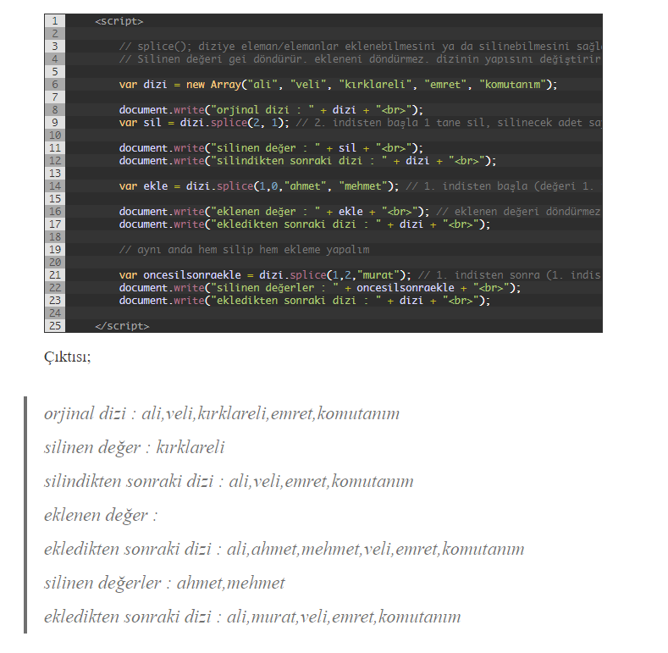
3- splice() slice()
splice(): Metotunun en önemli ve unutulmaması gereken özelliği .slice()’ tan farklı olarak orijinal arrayi değiştirmesidir. .splice() metotu ile bir array’ e hem ekleme hem de silme işlemi yapılabilir fakat ben .slice() metotu ile karşılaştırdığım için sadece silme işleminden bahsedeceğim.
.splice() metotu sonuç olarak yeni bir array döndürür ve iki parametre alır. Bunlardan birincisi başlangıç indeksi iken ikinci indeks silinecek eleman sayısını gösterir. Eğer parametre olarak tek bir sayı verilirse bu, o indeksten sonraki bütün elemanları silerek yeni bir array oluştur demektir. Eğer başlangıç indeksi pozitif bir sayıysa dizinin başından, eğer negatif bir sayıysa dizinin sonundan silmeye başlar.

Slide 70
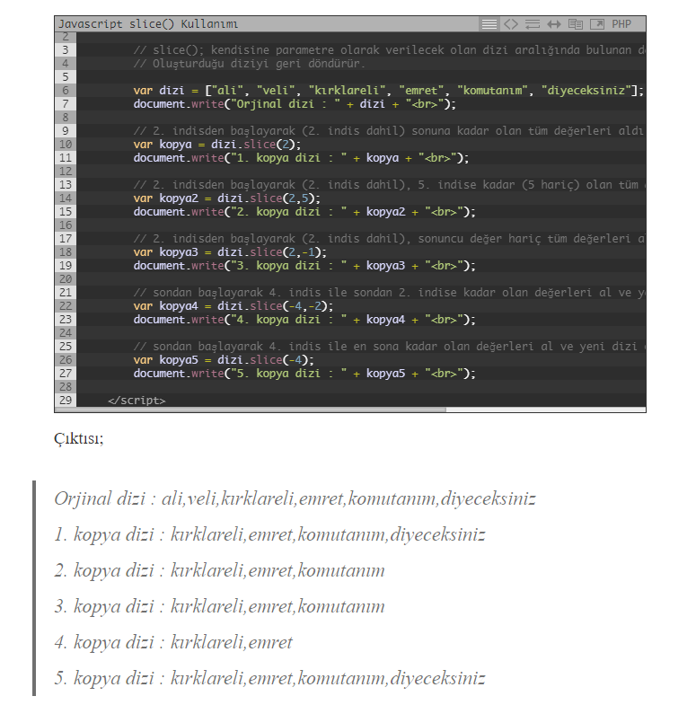
3- splice() slice()
slice(): metotu parametre olarak başlangıç ve bitiş indeksi olmak üzere iki parametre alır. Başlangıç indeksinden başlayarak bitiş indeksine kadar olan bütün elemanları siler ve yeni bir array oluşturur. Bitiş indeksi ise silinen elemanlara dahil değildir. Ayrıca .slice() metotu original arrayi de değiştirmez.
Eğer tek bir değer parametre olarak yazılırsa bu başlangıç indeksi olarak kabul edilir ve o indeksten başlayarak dizinin geri kalanı silinir.

Slide 71
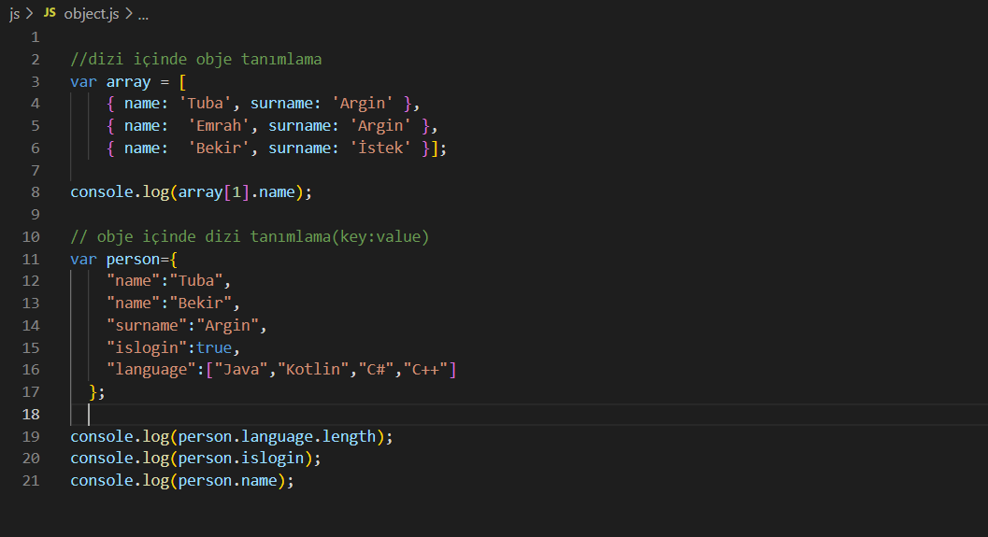
4- {[]} [{}] bu ikisi aynı mı?

Slide 72
1- LİFO FİFO 2- Apply-Call-Bind Nedir?
3. hafta salı ödev (07.06.2022)
Hazırlayan: Tuba ARĞIN

Slide 73
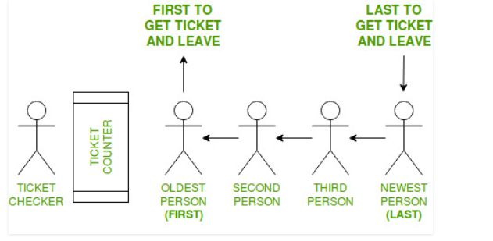
1- FIFO LIFO
FIFO (First in First Out/İlk Giren İlk Çıkar): İlk giren ilk çıkar ifadesinin kısaltmasıdır.
İlk öğenin önce işlendiği ve en yeni öğenin en son işlendiği veri yapılarını işlemek için bir yöntemdir.

Slide 74
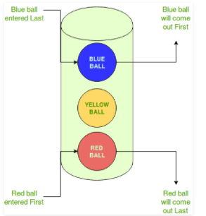
1- FIFO LIFO
LIFO (Last in First Out/Son Giren İlk Çıkar): Son giren, ilk çıkar, ilk giren, son çıkar (FILO) ile aynıdır.
Son öğenin önce işlendiği ve ilk öğenin en son işlendiği veri yapılarını işlemek için bir yöntemdir.

Slide 75
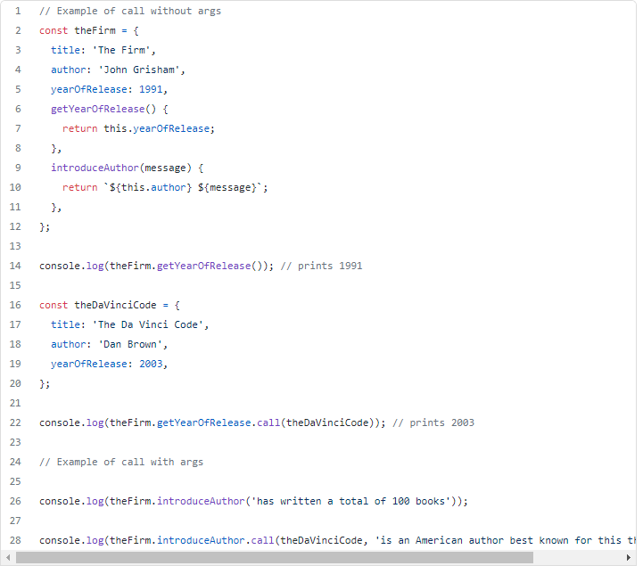
2- Apply-Call-Bind Nedir?
Call(): Nesneye ait bir işlevin/yöntemin farklı bir nesneye atanmasına ve çağrılmasına izin verir.
Yandaki örnekte getYearOfRelease yöntem theFirm nesneye aittir. Ancak onu theDaVinciCode nesne üserinde arayabildik.

Slide 76
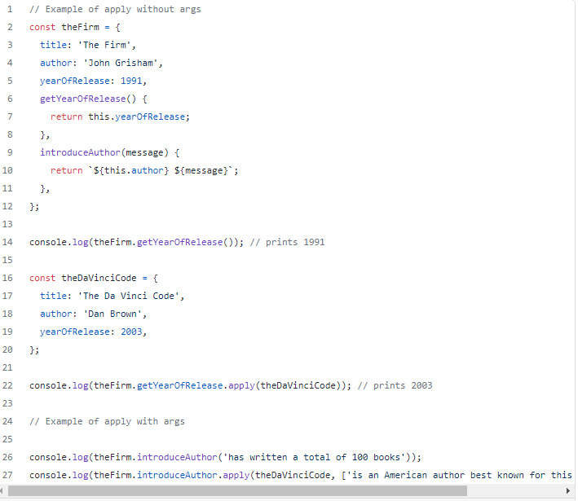
2- Apply-Call-Bind Nedir?
Apply(): Call ile aynı ama arasındaki fark, bir dizi olarak iletmeniz gerektiğidir.

Slide 77
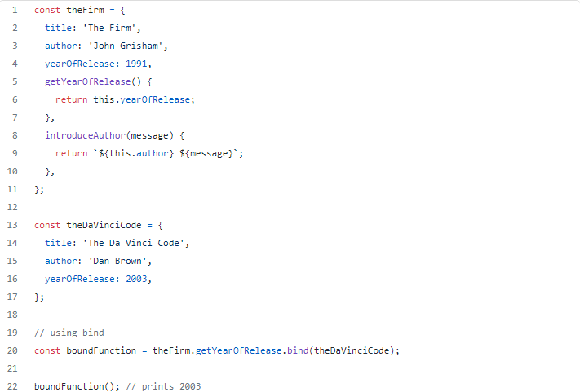
2- Apply-Call-Bind Nedir?
Bind(): Bir fonksiyon döndürür.
Yandaki örnekte boundFunction nesneye atıfta getYearOfRelease bulunur ve theDaVinciCode nesne üzerinden çağrılır.
Bind, argümanları doğrudan iletmeyi çağırabilir veya argümanları bağlı işlevin kendisinde iletebilirsiniz.

Slide 78
1) Interpreter Compiler Nedir? 2) Java Interpreter mı? Compiler mı? 3) Javascript İnterpreter mı? Compiler mı? 4) Open Source Nedir? 5) JVM,JDK,JRE Nedir? 6) JIT Nedir? 7) Java 100% Oop? 8) Java By Pass Value? By Pass Referances? 9) Java 8 Gelen Özellikler Nelerdir? 10) Primitive Types -Wrapper Class Arasındaki Farklar? 11) Stack Memory Heap Memory Nedir? Aralarındaki Farklar Nelerdir? 12) Ascıı - Unicodes?
5. hafta pazartesi ödev (20.06.2022)
Hazırlayan: Tuba ARĞIN

Slide 79
1) Interpreter Compiler Nedir?
Compiler (Derleyici): Yüksek seviyeli bir programlama dilinde (high-level programming language) yazılmış bir kaynak kodun, başka bir hedef dile veya bilgisayarın/işlemcinin anlayabileceği makine diline tercümesini yapan bir programdır. Derleyiciler herhangi bir dil ile yazılmış olabilir. Her dil için bir veya daha fazla derleyici geliştirilebilir, bir dil için aynı zamanda hem derleyici hem yorumlayıcı yazılabilir.
Örnek olarak Java Compiler; Java kodunu, Java Virtual Machine (JVM) tarafından çalıştırılabilen Java Bytecode’e çevirir.
Interpreter (Yorumlayıcı): Kaynak kodu komut komut okuyup üzerinde çalışılan makinenin komut setine çevirerek çalıştıran bir programdır. Yorumlanarak çalıştırılan yüksek seviyeli diller doğrudan yorumlanmazlar. Genellikle bir ara forma(Opcode, Bytecode vs.) derlenir ve bu kodlar yorumlanarak yerel makine diline çevrilir ve işletilir. Java, PHP, Python gibi yorumlanan diller aslında yorumlama aşamasına geçilmeden önce en az 1 kere derlenirler.
Örnek olarak Java yorumlayıcısı java verilebilir. Java .class uzantılı dosyayı üzerinde çalıştığı makinede çalıştırılabilecek olan doğal makine kodlarına çevirir.

Slide 80
Interpreter/Compiler Arasındaki Farklar Nelerdir?
Compiler bir programı bütün olarak alır ve çevirirken; Interpreter programı satır satır çevirir.
Compiler, ara kod veya hedef kodu oluşturur fakat Interpreter herhangi bir ara kod oluşturmaz. Bundan dolayı Compiler, kodun oluşturulması için daha fazla memory gerektirir.
Compiler’da, bir hata oluştuduğunda, çeviri işlemi durur ve hata giderildikten sonra bütün program yeniden çeviri işlemine tabii tutulur. Interpreter, bunun tam aksine olarak, eğer bir hata meydana geldiğinde, o anki çeviriyi engeller ve hata giderildiğine çeviriyi kaldığı yerden devam ettirir. Bu yüzden debug işlemi daha kolaydır.
Compiler’da, Interpreter’e kıyasla hata bulma daha zordur.
Compiler, C, C++, C#, Scala, TypeScript gibi dillerde kullanılırken, Interpreter PHP, Perl, Ruby, Python gibi dillerde çalıştırılır.
Compilation ve interpretation bir programlama dilini uygulamak için beraber kullanılabilir. Compiler intermediate level code’u ürettikten sonra makine koduna derlenmeden, interpreter tarafından yorumlanır.
Mesela Java kodu önce Object koduna derlenir, çalışma zamanında ise bu object kodu, JVM tarafından, hedef bilgisayarın makine koduna yorumlanır.

Slide 81
2) Java Interpreter mı? Compiler mı?
Hem derleyicileri hemde yorumlayıcıları kullanan program dillerinden biri de JAVA’dır. JAVA dilinde kod önce derlenerek byte code adı verilen ve sadece java sanal makinelarında (java virtual machine) çalıştırılabilen bir kod üretilmektedir. Bu üretilen ara kod daha sonra java sanal makinasında bir yorumlayıcı yapısına uygun olarak çalıştırılmaktadır.

Slide 82
3) Javascript Compiler mi Interpreter mı?
JavaScript derlenmiş bir dil değil, yorumlanmış bir dildir. Çalıştırılmadan önce C ++ veya Java gibi bir programın derlenmesi gerekir. Kaynak kodu, derleyici adı verilen ve makinenin anladığı ve yürütebileceği bayt koduna çeviren bir programdan geçirilir.
JavaScript’i tam çalışmak üzereyken yürütülebilir bayt koduna derleyen Just-In-Time(JIT) derlemesi olarak bilinen teknoloji kullanır.

Slide 83
4) Open Source Nedir?
Open Source: Kaynak kodu şifrelenmemiş ve herkese açık, herkes tarafından geliştirilmeye açık olan yazılım kodlarına verilen isimdir.
Bu tür yazılımların ayırt edici özelliği kullanıcıya yazılımı değiştirme özgürlüğü sağlamasıdır. Açık kaynak kodlu yazılımlar, uyarlanabilir, sağlam, hızlı ve güvenlidir.
Açık kaynak kod dünyası, yeni bir yazılım üretme biçimi, yeni iş modelleri sunmaktadır. Dünyanın her tarafından bilişim uzmanlarınca imece yöntemi ile endüstri standartlarında geliştirilen açık kaynak kod yazılımları, insanlığın ortak malıdır.
Programcılar yazılımları geliştirirken kullandıkları programlama dilleriyle kaynak dosyaları oluştururlar. Daha sonra derlemeli dillerde (C, C++, Java, Pascal) bu dosyayı derleyerek çalıştırılabilir hale çevirirler. Açık kaynaklı yazılım savunucuları her üretilen ve dağıtılan programla birlikte kaynak kodunun da dağıtılmasını savunurlar.
Bu sayede geliştirme esnasında ve ilerde yeni sürümlerin ortaya çıkması esnasında daha çok sayıda gözün süzgecinden geçmiş daha kaliteli bir yazılım çıktığını düşünürler. Açık kaynaklı yazılımlar 2005 senesi itibariyle bir patlama yapmışlar ve onbinlere varan program ve varyanta ulaşmışlardır. En iyi bilinenler Linux, Open Office, GNU, Debian'dır.

Slide 84
5) JVM,JDK,JRE Nedir?
Jvm (Java Virtual Machine): Bir Java programı javac.exe komutu ile derlendikten(compile işlemi) sonra byte code ismi verilen bir ara sürüm oluşur. JVM ise bu bytecode’ları alıp çalıştığı sisteme özgü bir şekilde yorumlayarak Java programlarını değişik platformlar üzerinde çalıştırmaya imkan vermektedir yani yazdığımız kodlar makinede değil makine üzerinde kurulu olan JVM tarafından çalıştırılır. Bu sebepten dolayı Java “Write once, Run anywhere ” unvanına sahiptir.
JVM’in sanal bir kutu oluşturarak programlarımızı o kutu içinde dış dünyadan bağımsız çalıştırmaya çalıştığını söyleyebiliriz.
Java, bir sanal makine üzerinde çalışan yapıya sahiptir. Bu yüzden Java'da yazılan uygulamaları çalıştırabilmek için bilgisayarımıza bir Java sanal makinesi kurmamız gerekiyor. Her sistem için aynı olan bu bytecode ları alıp çalıştığı sisteme özgü bir şekilde yorumlamaktadır. JRE, JVM ile birlikte Java platformu çekirdek dosyalarını ve değerli diğer çevre birimleri bulunduran bir paket olarak düşünülmelidir. Sadece bir tane JVM yok. Java'nın sahibi konumundaki Sun Microsystems firmasının sanal makinesinden başka, örneğin IBM'in de bir Java sanal makinesi var.

Slide 85
5) JVM,JDK,JRE Nedir?
JDK (Java Development Kit): Java ile geliştirme yapmak için gerekli araçları içeren geliştirici paketidir.Herhangi bir Java uygulamasını çalıştırmak için Jdk’ya ihtiyaç yoktur, Jre programların çalışması için gerekli altyapıyı barındırır.
Java ile geliştirme (development) yapmak için Java Development Kit'e (JDK) ihtiyacınız var. Bu paket Java ile geliştirme yapmak için bütün araçları içeriyor. Bu tool'lara editör (düzenleyici) dahil değildir. Piyasada bir çok GUI(Graphical User Interface) Java Editör'ı var. Bunlar genelde ücretlidir. Ayrıca oldukça güçlü bir makinede bile oldukça ağır çalışırlar.

Slide 86
5) JVM,JDK,JRE Nedir?
Jre (Java Runtime Environment): Kullanıcıların Java programlarını çalıştırmaları için minimum gereksinimleri içeren, içerisinde JVM’yi ve Java platformu çekirdek dosyalarını bulunduran yazılımdır.
Java, konu ile ilgilenen birçok kişinin bildiği gibi platform bağımsız olma vaadi ile uygulama geliştiricilerin karşısına çıkan gerçek anlamda bir nesneye yönelik programlama dilidir. Java'nın SUN tarafından duyurulduğu yıllarda uygulama geliştiriciler "Bir defa yaz derle, her işletim sisteminde çalıştır" gibi bir slogana alışkın değildi. Kulaklara çok hoş gelmişti bi slogan. Fakat bu platform bağımsızlığı sağlayabilmek için farklı bir mimari gerekmekteydi. işte bu aşamada JRE(Java Runtime Environment) imdadımıza yetişti.
Java kodları derlendikten sonra direkt olarak derlendiği makineye özgü makina kodlarına dönüştürülmemektedir. Bir ara dil olarak tabir edilen Java ByteCode’larına çevrilmektedirler. Bu byte kodlar her işletim sistemi için aynıdır fakat bu kodları yorumlayacak bir ekipmana ihtiyaç duyulmaktadır.

Slide 87
6) JIT Nedir?
JIT (Just-in-time): compilation; dinamik çeviri olarak da bilinir.
Bilgisayar kodunu çalıştırmanın bir yoludur. Yürütülmeden önce bir program yürütülürken çalışma zamanında derleyici içerir.
Genellikle bu, kaynak kodu ve daha sonradan makine diline bytecode kod çevirisini içerir ve bu kod doğrudan doğruya çalıştırılır.
Bir JIT derleyicisi uygulayan bir sistem genellikle yürütülen kodu sürekli olarak analiz eder, daha sonra derleme veya tekrar derlemeden elde edilen hızlanmanın bu kodun derlenmesinin yükünden daha ağır olacağı kod bölümlerini tanımlar.
JT derlemesi, makine koduna çevirı için iki geleneksel yaklaşımın birleşimidir zamanında hazırlama derlemesi (AOT derlemesi) ve yorumlayıcı. Her ikisini de bazı avantaj ve dezavantajlarını birleştirir.
Kabaca, JIT derlemesi, yorumlayıcı esnekliği ile derlenmiş kodun hızını, bir yorumlayıcının yükü ve derlemenin ilave yükü ile birleştirir. JIT derlemesi dinamik derlemenin bir biçimidir ve dinamik yeniden derleme gibi uyarlanabilir optimizasyona izin verir. Bu nedenle teori olarak JIT derlemesi statik derlemeden daha hızlı yürütülebilir.[
Yorumlama ve JIT derleme, çalışma zamanı sistemi geç veri türlerini işleyebileceğinden ve güvenlik garantilerini uygulayabildiğinden dinamik programlama dilleri için özellikle uygundur.

Slide 88
7) Java 100% oop?
Java ve C# nesne yönelimli programlama dilleridir ama %100 nesne yönelimli değillerdir. Bir programlama dilinin %100 nesne yönelimli olması için sağlaması gereken bir kurallar kümesi var. Bunları şu şekilde listeleyebiliriz:
Encapsulation/Data hiding: Kapsülleme, sarmalama, paketleme / Veri gizleme
Inheritance: Kalıtım, miras
Polymorphism: Çok çeşitlilik
Abstraction: Soyutlama
Tüm öntanımlı tiplerin nesne olması
Tüm kullanıcı tanımlı tiplerin nesne olması
Tüm işlemlerin nesnelere mesaj gönderilerek gerçekleştirilmesi
Java’da Boolean, Integer gibi nesne tiplerinin yanında, nesne olmayan boolean, char, short, int, long, float, double gibi primitive tipler bulunmaktadır. C#’ta bu tipler de nesne olmasına rağmen bünyesinde bulundurduğu struct’dan dolayı C# da %100 nesne yönelimli olma kategorisine dahil olamıyor.

Slide 89
8) Java By Pass Value? By Pass Referances?
Pass by Value: Yöntem parametre değerleri başka bir değişkene kopyalanır ve ardından kopyalanan nesne iletilir, bu yüzden buna değere göre geçiş denir.
Pass by Reference: Gerçek parametreye bir takma ad veya referans, yönteme iletilir, bu nedenle buna referansla geçiş olarak adlandırılır.
Java her zaman pass by value’dur.
Java'daki nesne değişkenleri her zaman bellek yığınındaki gerçek nesneye işaret eder. Bir yönteme geçirildiğinde değiştirilebilir bir nesnenin değeri değiştirilebilir. Değişmez bir nesnenin değeri, yeni bir değer iletilse bile değiştirilemez.

Slide 90
9) Java 8 Gelen Özellikler Nelerdir?
Lambda expressions: Herhangi bir class’a ait olmadan iş yapabilen fonksiyonlardır. Lambda ile birlikte Java, funtional programming dünyasına da girmiş bulunmaktadır. Bu oldukça önemli bir gelişme, Java’nın ilerde gideceği yol hakkında da ipucu veriyor bizlere. Lambda sayesinde hem daha okunabilir kod üretiyor, hem de kod tekrarından kurtuluyoruz. Bir lambda ifadesini tekrar tekrar kullanabilir, parametre olarak başka bir yere iletebiliriz.
Functional interfaces: Tek bir abstract(soyut) methodu bulunan interface’ler için kullanılan tanımdır. Lambda ifadeleri ile sıkı bir ilişki içerisindedir. Ayrıca Single Abstract Method Interfaces (SAM Interfaces) olarak da bilinir. Functional interface’ler default ve static methodlar içerebilir ancak tek bir tane abstract methodu olmalıdır. Bunun nedeni de lambda ifadeleri ile çalışabilmesini sağlamaktır
Method references: Method references da yine lambda ve functional interface domaini ile gelen ve bir arada kullanılabilen özelliklerden biridir.
Stream API: Collection’lar üzerinde bazı işlemleri yapmayı kolaylaştıran bir yapıdır. Stream API sayesinde sık kullanılan çeşitli operasyonları yapabilirsiniz.

Slide 91
9) Java 8 Gelen Özellikler Nelerdir?
Optional class: Java 8 ile birlikte gelen özelliklerden biri de bir objenin kullanılmadan önce yapılan null check’lerin daha okunabilir ve kontrol edilebilir olmasını sağlayan Optional yapısıdır. Optional class ile daha safe ve NPE almayan kod yazılabiliyor. Objenizi Optional ile wrap ederek eğer null değilse kullan, null ise başka birşey yap diyebiliyorsunuz.
Concurrency Enhancements: Java içerisinde belki de en can sıkıcı konulardan biri concurrency handling kısımlarıdır. Mevcut Java 8 öncesi sürümlerde kullanılan yöntemler JDK 5 ile gelen özellikler. Dolayısıyla mevcut yöntemler oldukça can sıkıcı ve hataya açık. Java 8 ile birlikte yeni Concurrency API geliştirildi ve concurrent/multitasking işlemler anlaşışır hale geldi. Java 8 ile birlikte artık açık olarak Thread nesneleri oluşturmak ve yönetmek zorunda kalmayacaksınız.
JDBC Enhancements etc.: Java 8 ile birlikte artık JDBC-ODBC bridge desteklenmiyor. Oracle bu konuda database vendorün sağlayacağı JDBC-ODBC bridge’yi kullanmanızı öneriyor.
JDBCType, SQLType gibi birçok interface eklendi. Bazı güvenlik geliştirmeleri ile birlikte pure JDBC işlemleri Java 8 ile çalışacak hale getirildi.

Slide 92
10) Primitive Types -Wrapper Class Arasındaki Farklar?
Primitive Types: Değerleri stack (yığıt) üzerinde tutulan ilkel tiplerdir.
byte
short
int
long
float
double
boolean
char
Wrapper Class: Class yapısı, aslında temel olarak bize primitive typeların farklı şekilde kullanımını sağlıyor.
Byte
Short
Integer
Long
Float
Double
Boolean
Character
String

Slide 93
10) Primitive Types -Wrapper Class Arasındaki Farklar?
Aşağıdaki sebeplerden dolayı bir Wrapper Class’a ihtiyaç duyabiliriz:
Primitive veri tiplerini bir obje olarak kullanmak istersek.
java.util package içinde sadece sınıflarla uygulama yapabiliriz ve biz de wrapper classları bu şekilde kullanabiliriz
ArrayList ve Vector gibi veri yapıları için wrapper classlar aracılığıyla primitive typeları kullanabiliriz.
Multithreading senkronizasyonu için gerekli bir obje oluşturma amaçlı kullanabiliriz.

Slide 94
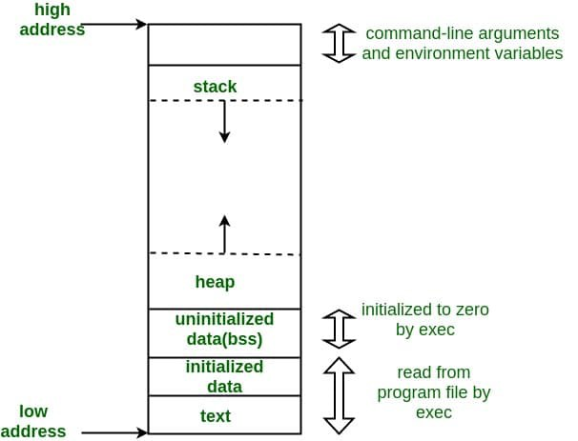
11) Stack Memory Heap Memory Nedir? Aralarındaki Farklar Nelerdir?
Stack Memory: İşlemcilerin register bilgilerinin tutulduğu yerdir. Burada programınızla ilgili bilgiler (örneğin; lokal değişkenler, referans değişkenler vs) yer almaktadır. Bu memory, geliştirici tarafından değil, compiler tarafından yönetilir. Stack’teki bilgiler kodunuzun derleme aşamasında, direk bellek içine yerleştirildiği için erişimi oldukça hızlıdır.
Heap Memory: bellek üzerinde yer tahsisi yapılan belli bir bölümdür. Bu yer, bellek üzerinde “malloc” fonksiyonu aracılığıyla tahsis edilir ve heap üzerinde allocate edilen(yer tahsisi yapılan) bellek “free” lenerek tekrar kullanım için serbest bırakılır. Heap’teki bellek kullanımı compiler tarafından değil, geliştiriciler tarafından kontrol edilir.
Karmaşık programlar oluştururken, genellikle büyük bir bellek alanına ihtiyaç duyarız. Bu durumda Heap Memory kullanırız. Heap üzerinde allocate ettiğimiz bellek operasyonuna “dynamic memory allocation” adı verilir.

Slide 95
11) Stack Memory Heap Memory Nedir? Aralarındaki Farklar Nelerdir?
İkisi arasındaki en temel fark; Stack Memory’deki değerler son giren ilk çıkar mantığına göre tutulurken, Heap Memory’de bu durum rastegeledir(random). Programlarımızda bu iki belleği birbirinden olabildiğince ayırırız.
Heap ve Stack arasında ki en önemli farklardan birisi heapde veriler karışık bir şekilde saklanırken stackte artan ya da azalan adres mantığında (big and little endian) çalışır. Buna bağlı olarak heapde yer alan bir veriye erişmek stackte yer alan bir veriye erişmeye göre daha maliyetli bir işlemdir.
Başka bir fark ise stackteki veri hemen silinirken heapdeki veri Garbage Collector algoritmasına bağlıdır.
Stack bellekten statik olarak yer tahsisi için kullanılırken, Heap dinamik olarak yer tahsisi etmeyi sağlar. Her ikisi de Ram bölgesinde bulunur. Stack’te yer alan veriler direkt bellek içine yerleştirilir dolayısıyla erişimi çok hızlıdır. Heap ise runtime (çalışma zamanı) anında kullanılırlar ve dağınık bir bellek göz yapısı olduğu için erişimi stack kadar kolay olmaz dolayısıyla yavaş çalışır. Stack bellekteki veri hemen silinirken Heap bellekteki verinin silinmesi Garbage Collector’a (Çöp toplama mekanizmasına) bağlıdır. Stack alanı sınırlı olduğundan çok büyük sayıda ve büyük tiplerde veri atanması belleğin dolmasına sebep olabilir.
Stack veri yapısına üst üste dizili tabaklar örnek verilebilir. Alttaki bir tabağı almak istediğinizde nasıl ki üstündeki tabakları da indirmeniz gerekiyorsa, stack veri yapısında da aradaki bir veriyi alabilmek için öncelikle üsttekileri çekmek gerekiyor.
Kullanacağınız yerin boyutunu tam olarak biliyorsanız Stack, ihtiyacınız olan boyutu tam olarak bilmiyorsanız Heap kullanımı daha mantıklı bir tercih olacaktır .

Slide 96
12) Ascii - Unicodes?
Ascii: Elektronik iletişim için bir karakter kodlama standardıdır. Bilgi Değişimi için Amerikan Standart Kodu (ASCII) ve ilk olarak 1963'te piyasaya sürüldü. ASCII kodları, bilgisayarlar ve telekom cihazlarındaki metni temsil etmek için kullanılır.
ASCII, her harfin 0 ila 127 aralığında belirli bir sayıya atandığı, sayı biçiminde 128 İngilizce karakteri temsil etmek için kullanılır. Örneğin, büyük harf A için ASCII kodu 65, büyük harf B 66'dır, vb. . Daha fazla örnek için aşağıdaki tabloya göz atın.
Çoğu bilgisayar, metin gösterimi için ASCII kodlamasını kullanır, bu da bir cihazdan diğerine veri aktarımını çok daha kolay hale getirir.
Unicodes: Unicode, benzersiz bir numara atayarak dünyanın her konuşulan dilindeki her karakteri tanımlamanın benzersiz bir yolunu sunar. Unicode standardı, Unicode Konsorsiyumu tarafından korunur ve emoji ile birlikte 150'den fazla modern ve tarihi komut dosyasından 1,40.000'den fazla karakteri tanımlar.
Unicode, UTF-8, UTF-16, UTF-32 vb. gibi farklı karakter kodlamalarıyla tanımlanabilir. Bunlar arasında UTF-8, World Wide Web'deki web sitelerinin %90'ından fazlasında kullanıldığı için en popüler olanıdır. Windows gibi en modern İşletim sistemleri.

Slide 97
1) Klavye.close(); 2) Random/Class Random 3) valueOf(), toString(), parseInt() Aralarındaki Farklar Nelerdir? 4) StringBuilder ile StringBuffer Arasındaki Farklar? 5) Regex: Regular Expression Nedir? 6) Concat() , Artı(+) Operant, StringBuilder Bunlar Aralarındaki İlişki Nedir?
5. hafta salı-çarşamba ödev (21.06.2022 - 22.06.2022)
Hazırlayan: Tuba ARĞIN

Slide 98
1) Klavye.close();
Java.util.Scanner sınıfının close() yöntemi, açılmış olan Scanner’ı kapatır.
Scanner zaten kapalıysa, bu yöntemin çağrılmasının hiçbir etkisi olmayacaktır.

Slide 99
2) Random/Class Random
import java.util.Random;➔ Sınıfı import ettikten sonra random sayılar üretmek için öncelikle bu sınıftan bir nesne oluşturmamız gerekiyor ve oluşturulan bu nesneden bir sayı üretiyoruz.
Java’da random sayı üretmenin bir diğer yolu yolu da Math sınıfında bulunan Random metodudur.Fakat bu metod 0.0 ile 1.0 arasında değer üretir ve dolayısıyla bu değerler double türündedir.Ayrıca bu metod nesne oluşturularak kullanılmaz.Şimdi ise bunun nasıl kullanıldığını gösterelim;
2 | Random r=new Random(); //random sınıfı int a=r.nextInt(10);
2 | int sayi = (int)(Math.random()*10); System.out.println(sayi);

Slide 100
3) valueOf(), toString(), parseInt() Aralarındaki Farklar Nelerdir?
valueOf(): Wrapper sınıflarda bulunan , static valueOf() metodunun bir kaç tane overloaded versiyonu vardır. valueOf() metodu String değeri veya primitive değeri Wrapper değere dönüştürür.
toString(): Metodu Object sınıfında tanımlanmış bir metottur ve nesnelerin metin karşılıklarını ekrana yazmak için kullanılır. Eğer nesnelerin metinsel bir karşılığı yoksa nesnenin hafızadaki adresini döndürür.
parseInt(): String olarak tanımlanmış tamsayıları Integer veri tipine dönüştürmek için kullanılır. Integer.parseInt() primitive değer döndürür.

Slide 101
4) StringBuilder ile StringBuffer Arasındaki Farklar?
StringBuilder Nedir?
StringBuilder sınıfı en kısa tanımla bize “mutable” yani değiştirilebilir string elde etmemize olanak tanır. Böylece hafızada her seferinde yeni bir alan açılmadan var olan alan üzerinde değişiklik yapılabilir. Bu da StringBuilder sınıfını hafıza kullanımı olarak String sınıfının önüne geçirir.
StringBuilder thread-safe değildir. Yani synchronized değildir. Thread’li bir işlem kullanılacaksa StringBuilder kullanılması güvenli değildir. Basit bir şekilde durumu açıklayacak olursak: Aynı anda birden fazla thread, oluşturduğunuz StringBuilder nesnesini değiştirmeye çalıştığında StringBuilder bunu engelleyemez. Bu durumda da threadler arasında yapılan değişiklikler aslında bizim istemediğimiz değer değişikliğine neden olur.
Bir mail göndermek için StringBuilder ile metin oluşturduğunuzu düşünün. Bu işlemi de aynı zamanda 2 farklı thread çalıştırıyor olsun. İlk thread işlemine başlayıp StringBuilder nesnenizi değiştiriyor ve mail içeriğini ayarlıyor. Aynı zamanda diğer thread de aynı StringBuilder nesnesi üzerinde değişiklik yapmak istiyor. Farklı bir kişiye gönderilecek mail için içerik hazırlıyor. Ancak bunu yaparken ilk thread’imizin atadığı değeri ezmiş oluyor. Bunun önüne geçmek için StringBuffer kullanılmalıdır.

Slide 102
4) StringBuilder ile StringBuffer Arasındaki Farklar?
StringBuffer Nedir?
StringBuffer ile StringBuilder aynı metodlara sahiptir. Aynı mantıkla ilerler. Aralarındaki tek fark ise StringBuffer thread-safe yani synchronized ‘tır. Bu durum da StringBuffer’ı thread’li işlemlerde kullanılmasını güvenli yapar. Thread’li işlemlerde güvenli olmasının getirdiği bir dezavantaj da mevcuttur. Bu durum StringBuffer’ın StringBuilder’dan daha yavaş çalışmasına neden olur
String nesneleri değiştirilemez. Bundan dolayı sürekli üzerinde değişiklik/ekleme yapılacak stringlerimiz varsa hafıza konusunda sıkıntı çıkartması mümkün. Bunun önüne geçmek için StringBuilder ve StringBuffer sınıfları mevcut. Bu iki sınıf değiştirilebilir stringler kullanmamızı sağlıyor. StringBuffer’ın StringBuilder’dan farkı ise çok thread’li ortamlarda çalışırken nesnelerin değişmeyeceği garantisini vermesi. Bu durum da StringBuffer’ın, StringBuilder’dan daha yavaş olmasına neden olmakta.

Slide 103
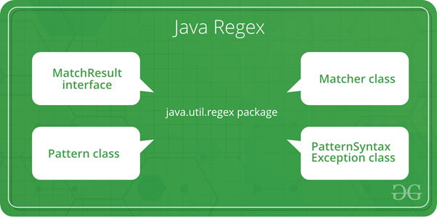
5) Regex: Regular Expression Nedir?
Regular Expression or Regex: Java'da bir string aramak, işlemek ve düzenlemek için kullanılabilecek String modellerini tanımlamaya yönelik bir API'dir. E-posta doğrulaması ve parolalar, kısıtlamaları tanımlamak için Regex'in yaygın olarak kullanıldığı birkaç string alanıdır.
Regular Expression; java.util.regex paketi altında sağlanır. Bu 3 sınıf ve 1 arayüzden oluşmaktadır.

Slide 104
5) Regex: Regular Expression Nedir?
Pattern Class: Kalıpları tanımlamak için kullanılır. Bu sınıf, hiçbir genel kurucu sağlamadan çeşitli kalıp türlerini tanımlamak için kullanılabilecek düzenli ifadelerin bir derlemesidir. Bu, ilk argüman olarak normal bir ifadeyi kabul eden ve böylece yürütmeden sonra bir kalıp döndüren compile() yöntemi çağrılarak oluşturulabilir.
Methods: compile() flags() matcher() matches() pattern() quote() split() toString()
Matcher Class: Kalıpları kullanarak metin üzerinde eşleştirme işlemleri yapmak için kullanılır. Bu nesne, Java'da bir girdi dizgisi için eşleştirme işlemlerini gerçekleştirmek ve böylece daha önce açıklanan kalıpları yorumlamak için kullanılır. Bu da hiçbir kamu kurucu tanımlamaz. Bu, herhangi bir desen nesnesi üzerinde bir matcher() çağrılarak uygulanabilir.
Methods: find() start() end() groupCount() group() matches()

Slide 105
5) Regex: Regular Expression Nedir?
PatternSyntaxException Class: Normal ifade modelinde sözdizimi hatasını belirtmek için kullanılır. Bu, normal ifade modelinde bir sözdizimi hatasını belirtmek için kullanılan ve denetlenmeyen bir istisna olan bir Regex nesnesidir.
Methods: getDescription() getIndex() getMessage() getPattern()
MatchResult Interface: Bir eşleştirme işleminin sonucunu temsil etmek için kullanılır. Bu arayüz, bir normal ifade için bir eşleştirme işleminin sonucunu belirlemek için kullanılır. Eşleşme sınırları, gruplar ve grup sınırları görülebilse de bir MatchResult aracılığıyla değişikliğe izin verilmediğine dikkat edilmelidir.
Methods: end() group() groupCount() start()

Slide 106
6) Concat() , Artı(+) Operant, StringBuilder Bunlar Aralarındaki İlişki Nedir?
Concat(): Bir string ifadeyi başka bir string ifadeyle birleştirmek için kullanılır. yalnızca bir String iletebilirsiniz .
Artı(+) Operant: Operatörün her iki tarafına da değerler ekler. Java dili, dize birleştirme operatörü ( + ) ve diğer nesnelerin dizelere dönüştürülmesi için özel destek sağlar. String birleştirme StringBuilder veya StringBiffer sınıfı ve apend yöntemi aracılığıyla uygulanır.
String dönüştürmeleri, Object tarafından tanımlanan ve Java'daki tüm sınıflar tarafından devralınan toString yöntemi aracılığıyla uygulanır.
StringBuilder: Java'da değişken bir karakter dizisini temsil eder. Java'daki String Sınıfı, değişmez bir karakter dizisi oluşturduğundan, StringBuilder sınıfı, değiştirilebilir bir karakter dizisi oluşturduğu için String Class'a bir alternatif sağlar. StringBuilder'ın işlevi, StringBuffer sınıfına çok benzer, çünkü her ikisi de değişken bir karakter dizisi oluşturarak String Class'a bir alternatif sağlar.
Ancak, StringBuilder sınıfı, senkronizasyon temelinde StringBuffer sınıfından farklıdır. StringBuilder sınıfı senkronizasyon garantisi vermezken StringBuffer sınıfı sağlar. Bu nedenle bu sınıf, StringBuffer'ın tek bir iş parçacığı tarafından kullanıldığı yerlerde (genelde olduğu gibi) StringBuffer için bir yedek olarak kullanılmak üzere tasarlanmıştır. Nerede mumkunse, Çoğu uygulamada daha hızlı olacağı için bu sınıfın StringBuffer yerine kullanılması önerilir. StringBuilder örnekleri, birden çok iş parçacığı tarafından kullanım için güvenli değildir. Böyle bir senkronizasyon gerekliyse, StringBuffer kullanılması tavsiye edilir.

Slide 107
1- Access Modifier (public-private-protected-default) nedir? 2- Syntax error - logic error - compiler error - run time error - exception error nedir?
5. hafta perşembe-cuma ödev (23.06.2022 - 24.06.2022)
Hazırlayan: Tuba ARĞIN

Slide 108
1- Access Modifier (public-private-protected-default) nedir?
PUBLIC (GENEL): Public erişim belirleyicisine sahip olan değişken ya da metodların erişim düzeyi her yerdedir. Sınıf içinden, sınıf dışından, paket içinden ve paket dışından erişilebilir.
PRIVATE (ÖZEL): Private erişim belirleyicisine sahip değişken ya da metodlar sadece aynı sınıf içerisinden erişime açıktırlar. Sınıftan üretilmiş nesneden, alt sınıflardan ulaşım yapılamaz.
PROTECTED (KORUMALI): Protected erişim belirleyicisine sahip değişken ya da metodlar sınıf içerisinden, aynı sınıftan oluşturulmuş nesneden ve alt sınıflardan oluşturulmuş nesneden erişime açıktır.
Ancak bu sınıfın bulunduğu dış paketten erişime açık değildirler fakat dış paketteki sınıf import edilip kalıtım uygulanırsa kalıtım yapılan sınıftan erişime açıktır ama yine de nesne ulaşımına kapalıdır.
DEFAULT (ERİŞİM BELİRLEYİCİSİ OLMAYAN): Default tipindeki değişkenler erişim düzeyi yalnızca paket içindedir. Paketin dışından erişilemez. Herhangi bir erişim düzeyi belirtmezseniz, varsayılan olacaktır.

Slide 109
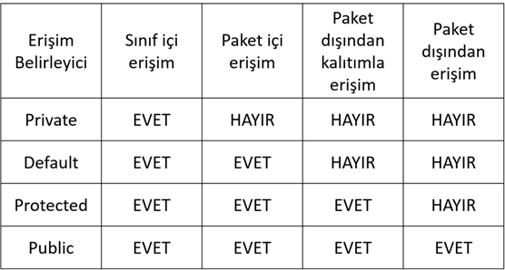
ERİŞİM TABLOSU

Slide 110
2- Syntax error - logic error - compiler error - run time error - exception error nedir?
Syntax Error (Sözdizimi Hatası): Yazılımcı tarafından kodlama yapılırken sözdiziminde (Syntax) yapılan bir hata sonucu meydana gelen programsal hatalardır. Syntax Error hatası Compiler (Derleyici) adı verilen yazılım tarafından otomatik olarak tespit edilir ve bildirilir. Programın doğru şekilde çalışmayı sürdürebilmesi için Syntax Error’un yazılımcı tarafından düzeltilmesi gerekir.
Syntax Error hatasının nedenini belirlemek ve sorunu çözüme ulaştırmak oldukça basittir. Syntax Error hatasıyla karşılaştığınızda, sistemin bildirdiği hata mesajı size hangi satırda hatanın meydana geldiğini söyleyecektir. Bir kod editörü yardımıyla hatalı olduğu belirtilen satıra giderek kodlanan satırdaki sözdizimi hatasını saptamaya çalışabiliriz.

Slide 111
2- Syntax error - logic error - compiler error - run time error - exception error nedir?
Compiler (Derleyici Hatası): Syntax hatasından farklı olarak, kodu çalıştırdıktan sonra farkına varabileceğiniz bir hatadır. Genellikle yanlış veya eksik yazılmış bir kelime sebep verir. Range yerine Rang gibi ya da farklı harfe basma gibi küçük yanlışlıklar bu hatayı tetikler.
Bazı yaygın derleme hataları
Eksik veya fazladan noktalı virgül
Sözdizimi hatası, yanlış sayıda argüman,
Tip hatası, Bildirilmemiş değişken
Değer döndürme hatası vs.

Slide 112
2- Syntax error - logic error - compiler error - run time error - exception error nedir?
Runtime Error (Çalışma zamanı Hatası): Programın çalıştırılması sırasında karşılaşılan hatalardır. Programcının ele almadığı bir takım aykırı durumlar ortaya çıktığında programın işletim sistemi tarafından kesilmesi ile ortaya çıkar. Bu tip hatalarda hata mesajı çoğunlukla çalışan işletim sisteminin dili ile verilir. Eğer bu tip hataları kullanıcı ele almışsa, program programcının vereceği mesajlarla ve uygun şekilde sonlandırılabilir. Bu tip hataların nerelerde ve hangi şartlarda ortaya çıkabileceğini bazen kestirmek zor olabilir. Örneğin olamayan bir dosya açmaya çalışmak, var olan bir dosyanın üzerine yazmaya çalışmak, olmayan bir bellek kaynağından bellek ayırtmaya çalışmak, olmayan bir donanıma ulaşmaya çalışmak vs.

Slide 113
2- Syntax error - logic error - compiler error - run time error - exception error nedir?
Logic Error: Bir bilgisayar programının beklenmedik davranışlar sergilemesine veya yanlış sonuçlar vermesine sebep olan hata türüdür. türkçe karşılığı mantıksal hatadır. bir mantıksal hatanın olduğu kaynak kodun derlenmesi aşamasında program hata vermeden çalışabilir. bu yüzden en zor tespit edilen hata türüdür.
Logic errorların bir diğer ismi bug; mantıksal hataların bir diğer ismi ise böcek olarak bilinmektedir. Bu tip hatalar, yazılım sırasında karşılaşılabilecek en tehlikeli hatalar arasında yer almaktadır. Bu hatalar, programlama mantığında bazı şeylerin yanlış düşünülmesinden kaynaklanmaktadır. Bu hatalar, yazılımın test edilmesi esnasında veya müşteriler tarafından kullanılması sırasında ortaya çıkmaktadır. Yazılımda birtakım değerlerin eksik veya yanlış hesaplanması, bu hatalara örnek olarak gösterilebilir.
Mantık hatalarının çözülmesi için analiz aşamasına kadar geri dönülmesi gerekmektedir. Mantıksal hataların nereden kaynaklandığını bulmak, bazı durumlarda hiç tahmin edilemeyeceği kadar zor olmaktadır. Hem serbest yazılımlarda hem de ticari yazılımlarda bug adı verilen mantıksal hatalar bulunmaktadır. Dünya çapındaki yazılım firmaları dahi kendi yazılımlarında bu tip hataların varlığını kabul ederler. Bu tip büyük firmalar, bu hataları giderebilmek için yazılımlarına yama yazılımlar eklerler. Bunun dışında, hata barındıran yazılımların yeni versiyonlarının piyasaya sürülmesi söz konusu olmaktadır.

Slide 114
2- Syntax error - logic error - compiler error - run time error - exception error nedir?
Exception: Bir programın yürütülmesi sırasında, yani çalışma zamanında meydana gelen ve programın talimatlarının normal akışını bozan, istenmeyen veya beklenmeyen bir olaydır. Exception program tarafından yakalanabilir ve işlenebilir. Bir yöntem içinde bir exception oluştuğunda, bir nesne oluşturur. Derleme ve çalışma zamanında oluşan hatalardır. Geliştiriciler tarafından yazılan kodda oluşur. Try-catch bloğu kullanılarak kurtarılabilir ve anahtar kelime atar.
Error: Java sanal makinesinin (JVM) belleğinin tükenmesi, bellek sızıntıları, yığın taşması hataları, kitaplık uyumsuzluğu, sonsuz özyineleme vb. gibi düzeltilemez durumları temsil eder. Hatalar genellikle programcının kontrolü dışındadır ve hataları ele almaya çalışmamalıyız. .
Özetle: Error: Hata, makul bir uygulamanın yakalamaya çalışmaması gereken ciddi bir sorunu belirtir. Exception: İstisna, makul bir uygulamanın yakalamaya çalışabileceği koşulları belirtir.

Slide 115
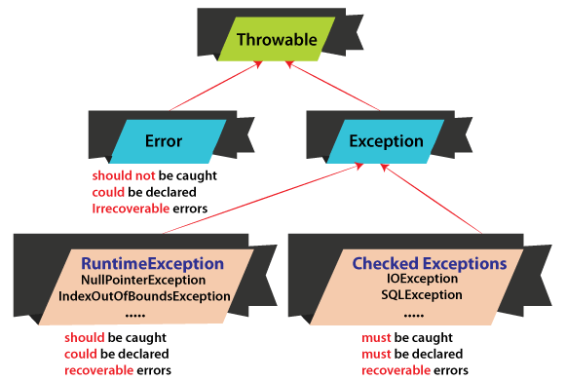
2- Syntax error - logic error - compiler error - run time error - exception error nedir?

Slide 116
1- Decoder Encoder Nedir? 2- Serialization Nedir?
5. hafta pazartesi ödev (27.06.2022)
Hazırlayan: Tuba ARĞIN

Slide 117
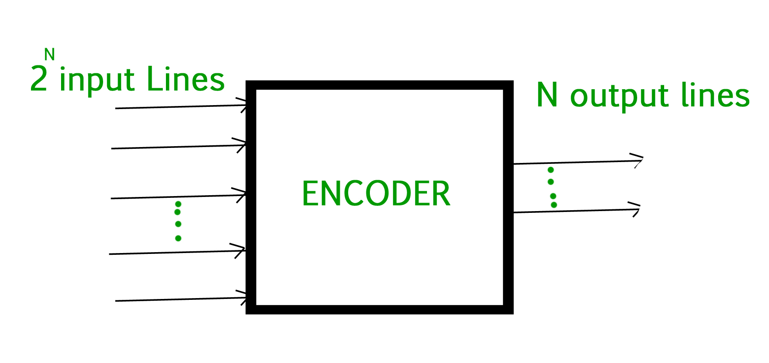
1- Decoder Encoder Nedir?
Encoder (Kodlayıcı): Aktif veri sinyalini kodlanmış mesaj formatına çeviren veya analog sinyali dijital sinyale çeviren cihazdır. 2N giriş hattı şeklindeki ikili bilgiyi giriş için N bit kodunu temsil eden N çıkış hattına dönüştüren bir kombinasyonel devredir. Bir kodlayıcıya bir giriş sinyali uygulandığında, içindeki mantık devresi o belirli girişi kodlanmış ikili çıkışa dönüştürür. Kodu çözmek, ters işlemi gerçekleştirmektir: bir kodu tekrar belirsiz bir form koduna dönüştürmek ve bu işlemi gerçekleştiren cihaza Decoder adı verilir.

Slide 118
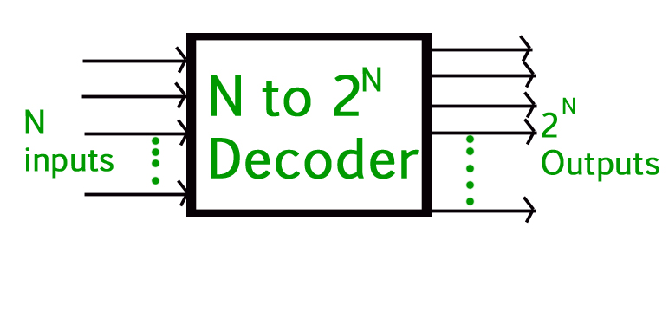
1- Decoder Encoder Nedir?
Decoder (Kod çözücü): Bir decoder aynı zamanda encoder olarak kombinasyonel bir devredir, ancak çalışması encoderinkinin tam tersidir. Bir kod çözücü, kodlanmış giriş sinyalinden çıkış olarak orijinal sinyali üreten ve n giriş satırını 2n satır çıkışa dönüştüren bir cihazdır. AND geçidi, yalnızca tüm girdiler yüksek olduğunda yüksek bir çıktı ürettiği için temel kod çözme öğesi olarak kullanılabilir.

Slide 119
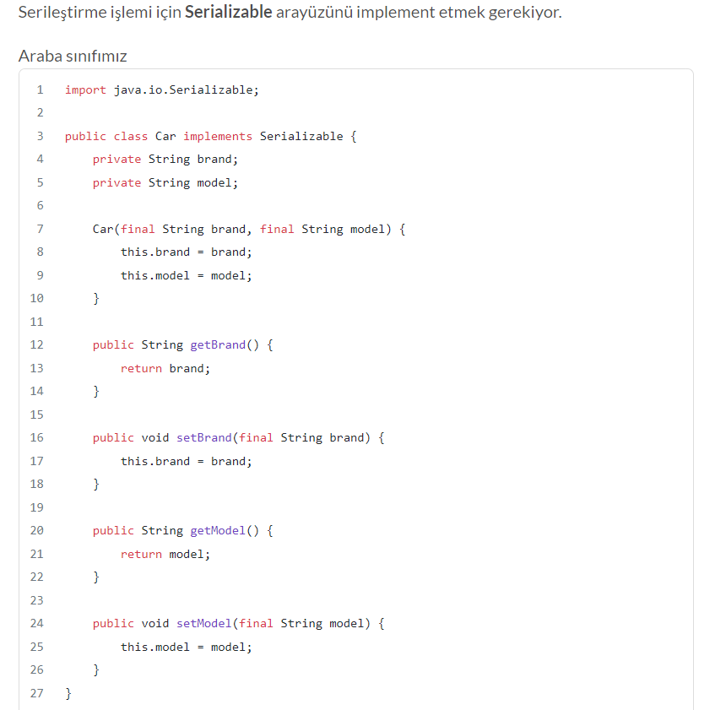
2- Serialization Nedir?
Java Serialization API sayesinde bir nesnenin birebir kopyasını, Java platformu dışında da depolayabiliriz. Bu mekanizma ile daha sonra, nesneyi depolanan yerden çekip, aynı durum (state) ve özellikleri ile kullanmaya devam edebiliriz. Tüm bu sisteme, Object Serialization (Nesne Serileştirme) adı verilir.

Slide 120
1- String Yapısı New Ve " " Yapısı 2- MD5 Nedir? 3- SHA Nedir? 4- Synchronizaction Nedir? 5- Absolute Path Nedir? 6- Relative Path Nedir? 7- URL URI Arasındaki Farklar Nelerdir? 8- Video, Resimlerde Neden Byte [] Dizisi Kullanılıyor?
5. hafta salı-çarşamba ödevi (28.06.2022-29.06.2022)
Hazırlayan: Tuba ARĞIN

Slide 121
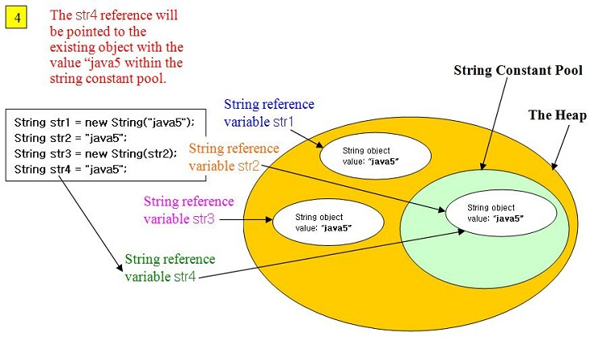
1- String Yapısı New Ve " " Yapısı
Java'daki String’lerin değişmezliği sayesinde JVM, havuzda her değişmez Stringin yalnızca bir kopyasını depolayarak kendilerine ayrılan bellek miktarını optimize edebilir. Bir String değişkeni oluşturup ona bir değer atadığımızda, JVM havuzda eşit değerde bir String arar. Bulunursa, Java derleyicisi ek bellek ayırmadan yalnızca bellek adresine bir başvuru döndürür. Bulunamazsa, havuza eklenecek ve referansı iade edilecektir.
New operatör aracılığıyla bir String oluşturduğumuzda, Java derleyicisi yeni bir nesne oluşturacak ve onu JVM için ayrılmış yığın alanında depolayacaktır. Bu şekilde oluşturulan her String, kendi adresiyle farklı bir bellek bölgesine işaret eder.
new() operatörünü kullanarak bir String nesnesi oluşturduğumuzda, her zaman yığın belleğinde yeni bir nesne oluşturur. Öte yandan, String değişmez sözdizimini kullanarak bir nesne oluşturursak, ör. “Baeldung”, zaten varsa, String havuzundan mevcut bir nesneyi döndürebilir. Aksi takdirde, yeni bir String nesnesi oluşturacak ve gelecekte yeniden kullanım için string havuzuna koyacaktır. Yüksek düzeyde, her ikisi de String nesneleridir, ancak temel fark, new() operatörünün her zaman yeni bir String nesnesi oluşturmasından kaynaklanır.

Slide 122
2- MD5 Nedir?
Message Digest 5 (MD5) algoritması, verilen dosyanın veya mesajın (şifre vb.) kendine has “parmak izi” nin oluşturulmasını "hash" fonksiyonlarına dayalı olarak sağlayan bir algoritmadır. Bir veritabanı yönetimi (database management) tekniğidir. 1991 yılında MIT (Massachusetts Institute of Technology)’de görev yapan Profesör Ron Rivest tarafından geliştirilmiştir. Profesör Rivest MD5’i MD4’ün bir üst sürümü olarak tasarlamıştır.
Özellikleri
MD5 algoritması tek yönlü çalışır. Şifreleme yapılır, ancak şifre çözüm işlemi yapılamaz.
MD5 algoritması, üzerinde işlem yapılan dosyada (aktarma vb.) herhangi bir değişiklik olup olmadığını tespit eder. Eğer bir değişiklik yapılmışsa, yeni dosyanın MD5 algoritmasından geçilmesinden çıkan sonuç ile ilk dosyanın MD5 sonucu birbirinden farklı olacaktır.
MD5 algoritması bir alt sürümü olan MD4’e göre yavaş çalışır, ancak şifrelendirme sistemi çok daha karışık ve çözülmesi güçtür.
Genel olarak 4 farklı aşamalı bir sisteme sahiptir. Her aşama birbirinden farklı işleyişe sahip olup 16’şar basamaktan oluşmuştur. Bir MD5 şifreleme işleminde aşağıdaki resimdeki sistemden 64 tane gerçekleşmektedir.
Boyutu fark etmeksizin algoritmaya girişi yapılan dosyanın çıkışı olarak 128-bit uzunluğunda 32 karakterli 16'lık sayı sisteminde bir dizi elde edilir.
Kullanıldığı Yerler
İnternet trafiğinde. "SSL (Secure Sockets Layer - Güvenli Yuva Katmanı)" gibi.
Özel bilgisayar ağlarında. "VPN (Virtual Private Network - Sanal Özel Ağ)" gibi.
Güvenli uzaktan ulaşım uygulamalarında. "SSH (Secure Shell - Güvenli Kabuk)" gibi.
Kimlik belirleme uygulamalarında.
Dezavantajları
Kullanıcı adı ve şifre ile giriş yapılan sitelerde, kullanıcı şifresini unuttuğu takdirde sistem eski şifreyi veremez. Şifre, MD5 algoritmasından geçirilmiş halde saklandığı için şifre çözülemez. Sistem kullanıcıya yeni şifre atar.
MD4 'e göre daha uzun bir şifre ürettiğinden çalışması daha uzun zaman alır.

Slide 123
3- SHA Nedir?
SHA (Secure Hash Algorithm), NSA tarafından geliştirilmiş bir kriptografik özetleme fonksiyonudur. SHA yardımıyla metinler şifrelenerek özetlenebilir ve daha sonradan tekrar çözümlenerek orijinal metin haline getirilebilir. Bu sayede metinlerin tamamen korunmasız olarak transfer edilmesi yerine korumalı olarak karşı tarafa ulaşması hedeflenir. SHA’nın SHA-0, SHA-1, SHA-2 ve SHA-3 olmak üzere dört farklı özetleme algoritması bulunmaktadır.
SHA Şifreleme
SHA şifreleme yöntemi sayesinde istenilen herhangi bir metni özetleme algoritması sayesinde şifreleyebilir ve dışarıdan bakıldığında anlamsız karakterler kümesi halinde görünen metinlere çevirebilirsiniz. SHA şifrelemeleri gerçekleştirmek için özel yazılımlar kullanabileceğiniz gibi online ortamda yer alan SHA Hash Generator isimli wed uygulamalarını da kullanabilirsiniz. Örnek olarak bu site yardımıyla istediğiniz metni hemen SHA türünde şifreleyerek metinlerinizi kriptolu hale çevirebilirsiniz.
SHA Şifre Çözme
Tıpkı şifreleme adımında kullandığınız gibi SHA ile şifrelenmiş olduğunu düşündüğünüz metinleri yazılımlar veya online web uygulamaları sayesinde deşifre edilmiş metinlere çevirebilirsiniz. Elinizde SHA türünde kriptolanmış bir metin yer alıyorsa burada yer alan aracı kullanarak metni çözümlemeye çalışabilirsiniz.

Slide 124
4- Synchronizaction Nedir?
Java'da senkronizasyon, birkaç müşterinin, mevcut müşterinin işinin bitmesini beklediği bir bilet kontuarındaki sıra olarak düşünülebilir. Mevcut müşteri biletini alır almaz, diğer tüm müşteriler bilet gişesine bir adım daha yaklaşır.
Bir işlemin belirli bir eleman dizisini topladığını ve çarptığını varsayalım - bunu uygulamak için iki thread kullanılabilir, biri çarpma için kullanılabilir ve diğeri toplama yapabilir. Bu, daha az CPU kullanımına ve CPU zamanından tasarruf sağlar.
Özellikle senkronizasyon, bir seferde tam olarak bir thread işleme sokmasını sağlayan bir kavramdır (yani, aynı anda birden fazla thread çalışmaz).
Java'da senkronizasyon, bir method tanımlamadan önce synchronized anahtar kelimesi ile oluşturulur.
Senkronizasyon olmadan kodun çıktısı rastgele sırada olacaktır. Bu durum senkronizasyonla düzeltilebilir.
Senkronizasyon mantığı: Bir numaralı thread, iki numaralı thread başlamadan önce bitmesidir.

Slide 125
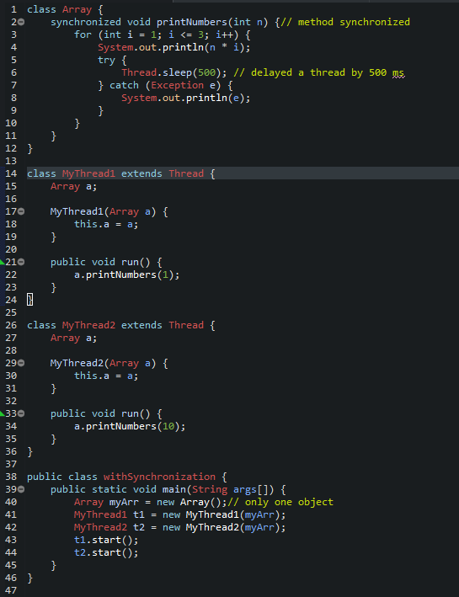
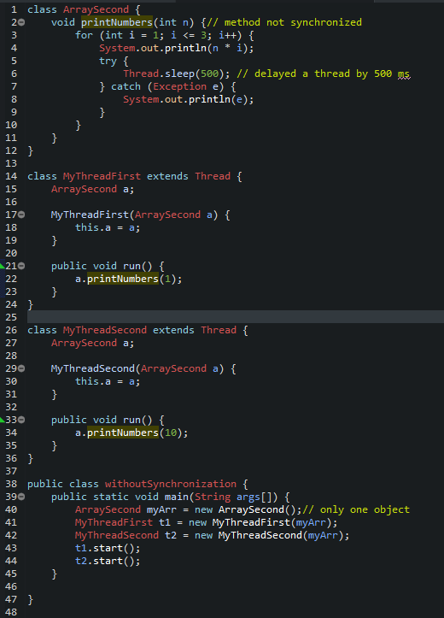
Senkronize Kod / Senkronize Olmayan Kod

Slide 126
5- Absolute Path Nedir?
Path Nedir ?
Path(Yol) unique(eşsiz, özel) olarak bir işletim sisteminde bir dosya yada klasöre verilen özel bir lokasyondur. Path bir dosya yolunun alfa sayısal karakterlerin birleşiminden oluşur.
Kısaca diyebiliriz ki, bir dosya yada klasörün lokal yolu olarak diyebiliriz.
Absolute Path Nedir ?
Absolute path ise bir dosya yada klasörün root(kök) dizinden itibaren verilen path’e denir.
Root (/) dizininden itibaren alt klasörler üzerinde çalışmalarınızı gerçekleştirebilirsiniz.
Fakat Absolute Path işlemi, genellikle pek tavsiye edilmeyen bir path verme işlemidir. Sebebine gelirsek, Projemize locale olarak Path veriyoruz fakat projemizi farklı makinalar da çalıştırmak istediğimiz zaman verilen Absolute Path(Locale Path) projenin patlamasına sebebiyet vermektedir. Bu yüzden çoğunlukla Relative Path tercih edilmektedir.

Slide 127
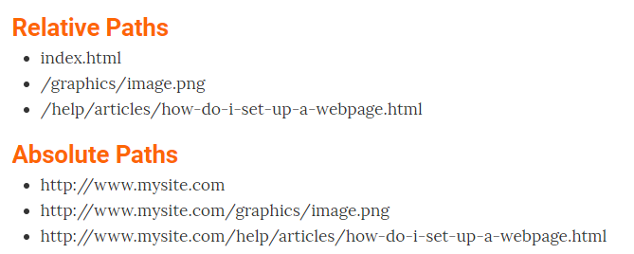
6- Relative Path Nedir?
Relative Path, Absolute Path’den farklı olarak dinamik olarak yol vermektedir.
Relative Path işlemi çalışılmakta olan klasör içerisinde path alma işlemine denir.

Slide 128
7- URL URI Arasındaki Farklar Nelerdir?
URL (Uniform Resource Locator -Tekdüzen Kaynak Bulucu): İnternette bir kaynağın yerini işaret eden (sayfa, belge, resim vb.) belirli bir formata sahip karakter dizgisidir.
URI (Uniform Resource Identifier -Tekdüzen Kaynak Tanımlayıcı): Bir kaynağı, adı veya her ikisini de tanımlamak için kullanılan karakter dizgisidir. Kısaca bir URL'nin altında bulunan kaynağın tam yoluna işaret eder. URI altında URL ve URN olmak üzere iki alanı kapsar.
URL ile URI arasındaki fark ise URL’ler ana kaynak, URI’ler ise detayları gösterir.
URL, bir web kaynağını yalnızca konumuna göre belirlemeye izin verirken, URI, adı veya konumu veya her ikisini de kullanarak bir web kaynağını tanımlamaya izin verir.
Her URL, URI’dır ama her URI, URL değildir ve sadece tanımlayıcıdır.

Slide 129
8- Video, Resimlerde Neden Byte [] Dizisi Kullanılıyor?
Bir resmi byte dizisi olarak tuttuğumuz zaman, resmin her pikselinin bilgisini depolar. Resim ve Video'ları farklı türde uygulamalarda daha kolay saklanabilmesi veya aktarılabilmesi için bir diziye dönüştürülür.
Örnek olarak veri tabanına resim veya video'yu direk kaydedemeyiz. Bunun için resim ve videoları byte dizisi olarak tutup veri tabanına BLOB türünde kaydedebiliriz.

Slide 130
1- Path, Absolute Path, Canonical Path Nedir? 2- Try With Resources Nedir?
5. hafta perşembe-cuma ödevi (30.06.2022-01.07.2022)
Hazırlayan: Tuba ARĞIN

Slide 131
1- Path, Absolute Path, Canonical Path Nedir?
Path Nedir ?
Path(Yol) unique(eşsiz, özel) olarak bir işletim sisteminde bir dosya yada klasöre verilen özel bir lokasyondur. Path bir dosya yolunun alfa sayısal karakterlerin birleşiminden oluşur.
Kısaca diyebiliriz ki, bir dosya yada klasörün lokal yolu olarak diyebiliriz.
Absolute Path Nedir ?
Absolute path ise bir dosya yada klasörün root(kök) dizinden itibaren verilen path’e denir.
Root (/) dizininden itibaren alt klasörler üzerinde çalışmalarınızı gerçekleştirebilirsiniz.
Fakat Absolute Path işlemi, genellikle pek tavsiye edilmeyen bir path verme işlemidir. Sebebine gelirsek, Projemize locale olarak Path veriyoruz fakat projemizi farklı makinalar da çalıştırmak istediğimiz zaman verilen Absolute Path(Locale Path) projenin patlamasına sebebiyet vermektedir. Bu yüzden çoğunlukla Relative Path tercih edilmektedir.

Slide 132
1- Path, Absolute Path, Canonical Path Nedir?
Canonical Path Nedir ?
Farklı alan adları altında bulunan, daha sonra birleştirme sonucu oluşan kopya içerik sorununu çözmek için rel=”canonical” etiketi kullanılır. Sadece Google değil, diğer arama motorları için de uygulanması gereken canonical, otoriter görünmesi istenilen URL’yi belirtmek için kullanılır.
getCanonicalPath() yöntemi bir adım daha ileri gider ve " . ” ve “ .. “ dizin yapısına göre. Ayrıca Unix sistemlerindeki sembolik bağlantıları çözer ve sürücü harfini Windows sistemlerinde standart bir duruma dönüştürür.

Slide 133
2- Try With Resources Nedir?
try-with-resources kullanıldığında AutoClosable arayüzünden gelen close metodu otomatik olarak çağrılmakta ve istemci tarafında yapılacak hatalara karşı önlem alınmaktadır. try-with-resources ifadesiyle yazılan kodlar daha kısa ve okunabilir olmasının yanında, hataların teşhisini de kolaylaştırmakta
try-with-resources kullanırken aynen try-finally kullanırken olduğu gibi catch blokları klemek de mümkündür. Bu, sizlere iç içe katmanlar eklemenize gerek kalmadan kodunuzda oluşabilecek istisnaları ele almanızı sağlar.

